Slide 1
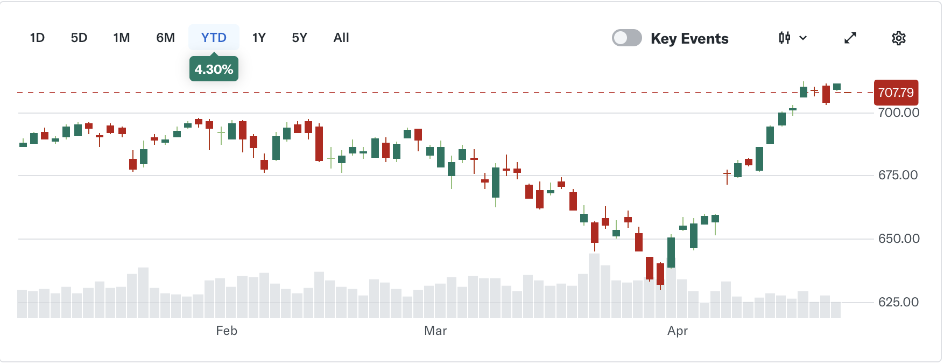
SPDR標普500ETF(SPY.US)
成立於1993年，是目前全球最大的ETF，主要追蹤標準普爾500指數，持股數量為505檔，規模為6071.49億美元，配息頻率為季配息。
成分股涵蓋美國市值前500大企業，能直接反映美股大盤走勢，體現美國整體經濟成長情況，歷史悠久且交易量高。
投資領域以資訊科技占比最高，達33.56%。其次為金融服務、通訊服務、非必需消費以及醫療保健。
前五大產業分配
近一年股價走勢
公司名稱 | 比重(%) | 簡介
NVIDIA Corp | 7.56 | AI GPU與加速運算晶片龍頭
Apple Inc | 6.64 | 消費電子與生態系整合龍頭
Microsoft Corp | 4.90 | 雲端平台龍頭
Amazon Inc | 3.63 | 電商與雲端服務龍頭
Alphabet Inc | 2.99 | 搜尋引擎與雲端平台龍頭
資料來源： https://finance.yahoo.com/quote/SPY/，持股截止2026/4/24，績效截至2026/4/24

Slide 2
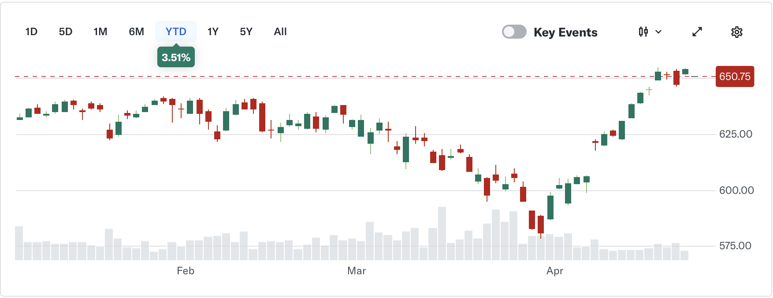
Vanguard標普500指數ETF(VOO.US)
成立於2010/9/07，主要追蹤S&P 500指數，它代表了美國500家最大規模上市公司的整體表現，被視為衡量美股「大盤」最權威的指標。
投資領域以資訊科技（IT） 占比最高，達 33.6%。這意味著如果科技股大漲，VOO會表現亮眼；反之，若科技業面臨景氣逆風，VOO的波動也會相對顯著。
VOO過去十年的歷史平均年化報酬率約為 14.78%、近三年年化報酬率是22.97%。
前五大產業分配
近一年股價走勢
公司名稱 | 比重(%) | 簡介
NVIDIA Corp | 7.58 | AI GPU與加速運算晶片龍頭
Apple Inc | 6.67 | 消費電子與生態系整合龍頭
Microsoft Corp | 4.92 | 雲端平台龍頭
Amazon Inc | 3.64 | 電商與雲端服務龍頭
Alphabet Inc | 2.66 | 搜尋引擎與雲端平台龍頭
資料來源： https://finance.yahoo.com/quote/VOO/，持股截止2026/4/24，績效截至2026/4/24

Slide 3
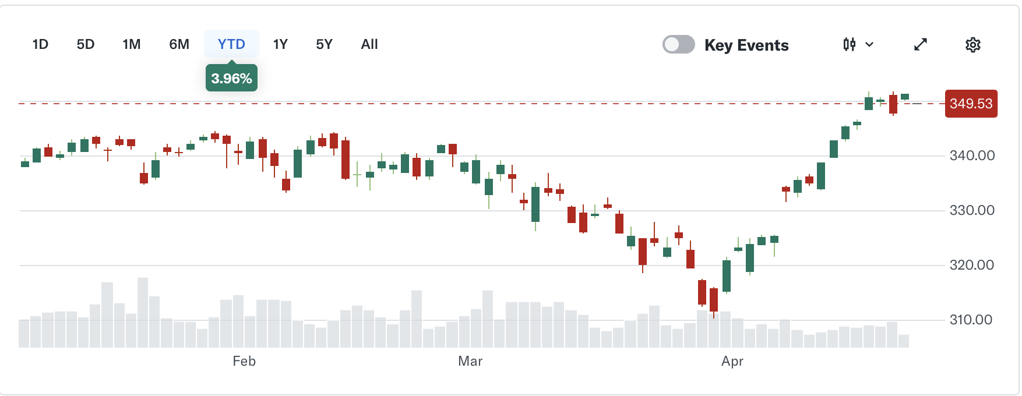
先鋒整體市場ETF(VTI.US)
成立於2001年，主要追蹤CRSP美國整體市場指數，主要的成分股包含微軟、蘋果、AMAZON、FB、Google、波克夏、VISA、寶僑等知名大型股，資產規模大、目前持股數量高達3,500多檔，廣泛投資了美國股票市場，配息頻率為季配息。
VTI持股大多是以大型股為主，分配在中型股和小型股的配置比較少。投資領域以資訊科技占比最高。
前五大產業分配
近一年股價走勢
公司名稱 | 比重(%) | 簡介
NVIDIA Corp | 6.41 | AI GPU與加速運算晶片龍頭
Apple Inc | 5.93 | 消費電子與生態系整合龍頭
Microsoft Corp | 4.37 | 雲端平台龍頭
Amazon Inc | 3.20 | 電商與雲端服務龍頭
Alphabet Inc | 2.66 | 搜尋引擎與雲端平台龍頭
資料來源： https://finance.yahoo.com/quote/VTI/，持股截止2026/4/24，績效截至2026/4/24

Slide 4
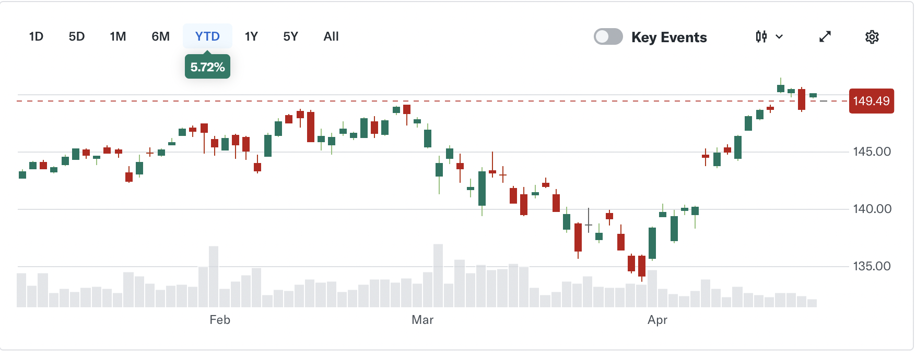
先鋒全世界市場股票ETF(VT.US)
成立於2008年，主要追蹤FTSE Global All Cap Index指數，主要追蹤的是大盤股，特色是在數10個不同國家擁有數千隻個股，因此具有分散投資的效果，沒有任何一檔股票在總投資組合中佔有相當大的比例。
配息頻率為季配息。
投資市場除了美國佔一半以外，也包含已開發市場國家及新興市場國家如台灣、印度。基本上除了美國，各國家成分股都佔比都很小。
前五大產業分配
近一年股價走勢
公司名稱 | 比重(%) | 簡介
NVIDIA Corp | 3.97 | AI GPU與加速運算晶片龍頭
Apple Inc | 3.56 | 消費電子與生態系整合龍頭
Microsoft Corp | 2.67 | 雲端平台龍頭
Amazon Inc | 1.95 | 電商與雲端服務龍頭
Alphabet Inc | 1.63 | 搜尋引擎與雲端平台龍頭
資料來源： https://finance.yahoo.com/quote/VT/，持股截止2026/4/24，績效截至2026/4/24

Slide 5
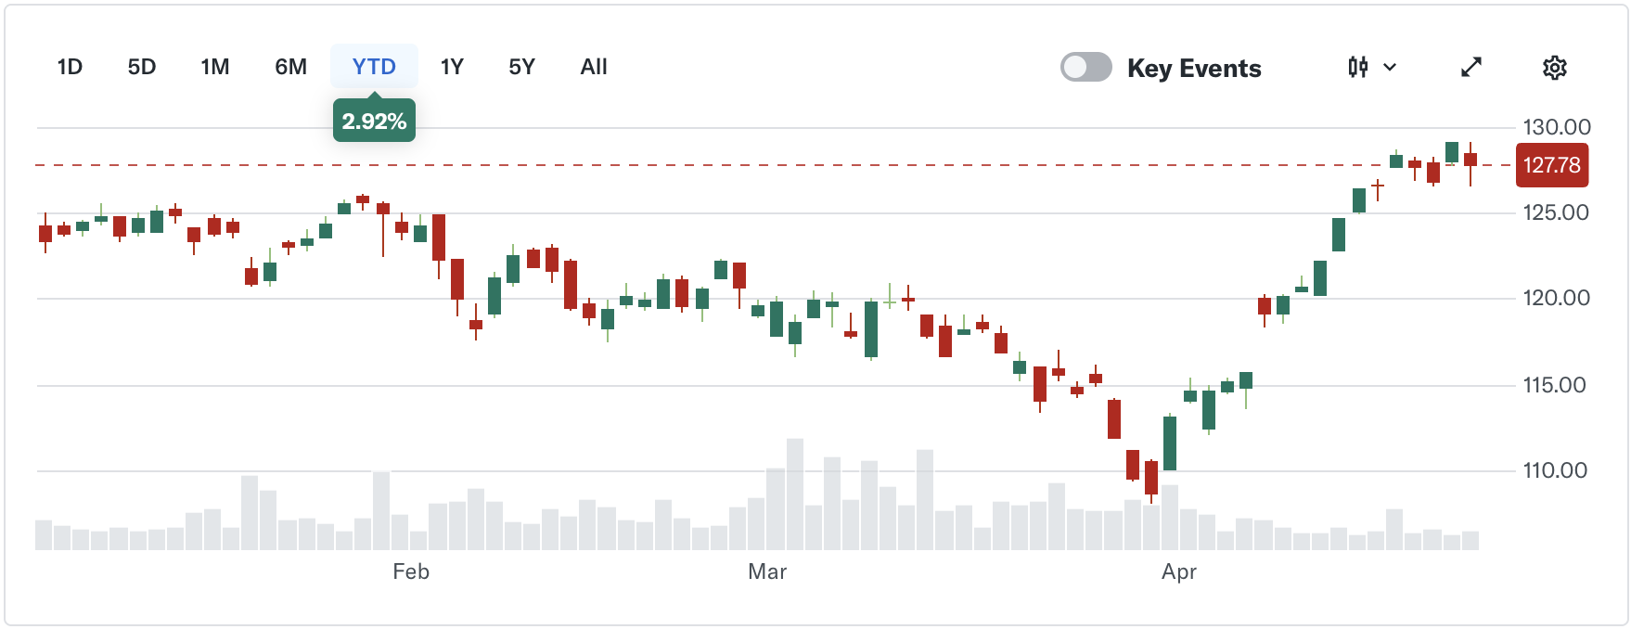
安碩標普500成長型ETF(IVW.US)
成立於2000年，主要追蹤S&P 500 Growth Index的股票型ETF，採用完全複製法，目的是取得與追蹤指數相同的表現。編制的核心目的，是要在美國大型股當中，特別追蹤成長股的表現，目前成分股共232檔。
投資領域以資訊科技占比最重，達48%。普遍上來說，成長性相對較強，多頭時表現較佳，波動性大。
前五大產業分配
近一年股價走勢
公司名稱 | 比重(%) | 簡介
NVIDIA Corp | 14.62 | AI GPU與加速運算晶片龍頭
Apple Inc | 9.48 | 消費電子與生態系整合龍頭
Microsoft Corp | 6.43 | 雲端平台龍頭
Amazon Inc | 5.78 | 電商與雲端服務龍頭
Broadcom Inc | 5.06 | 網通與客製化晶片供應商
資料來源： https://finance.yahoo.com/quote/IVW/，持股截止2026/4/24，績效截至2026/4/24

Slide 6
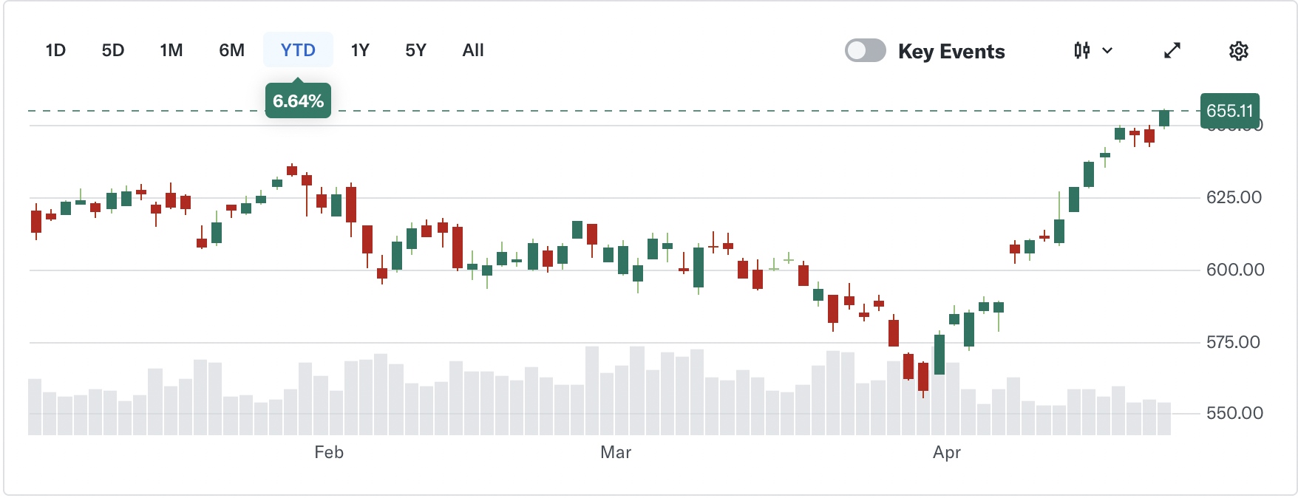
Invesco納斯達克100指數ETF(QQQ.US)
成立於1999/3/10， 主要追蹤納斯達克指數100指數，持股數量為102檔。規模4,022億美元，季配息。
成分股主要都是「美國科技股」，QQQ主要是從NASDAQ市場上挑選市值前100大的公司。過去10年年化複合成長率為9.9%。
投資領域以高度創新的科技、通訊等產業為主，適合喜歡追求科技創新的投資人，搭上科技類美股的高成長列車的同時，也能夠承受其高波動性。
產業分配
近一年股價走勢
公司名稱 | 比重(%) | 簡介
NVIDIA Corp | 8.68 | AI GPU與加速運算晶片龍頭
Apple Inc | 7.63 | 消費電子與生態系整合龍頭
Microsoft Corp | 5.63 | 雲端平台龍頭
Amazon Inc | 4.58 | 電商與雲端服務龍頭
Tesla Inc | 3.80 | 電動車與能源解決方案龍頭
資料來源： https://finance.yahoo.com/quote/QQQ/，持股截止2026/4/22，績效截至2026/4/22

Slide 7
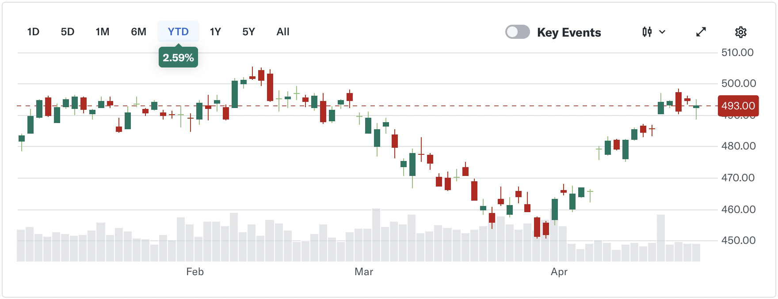
SPDR道瓊工業平均ETF(DIA.US)
成立於1998年，主要追蹤道瓊斯工業平均指數，旨在複製該指數的投資績效，透過持有道瓊斯工業平均指數中的成分股來達成其投資目標。
持股均為大型龍頭（高盛、微軟、開拓重工 、安進等）；獲利與股利穩定。前十大持股的權重高達約55%，整體表現受少數公司影響很大。
前五大產業分配
近一年股價走勢
公司名稱 | 比重(%) | 簡介
Goldman Sachs | 11.21 | 全球投資銀行龍頭
Caterpillar Inc | 9.39 | 工程機械與重型設備龍頭
Microsoft Corp | 4.91 | 雲端平台龍頭
Amgen Inc | 4.66 | 全球生物製藥公司
The Home Depot | 4.34 | 居家修繕零售龍頭
資料來源： https://finance.yahoo.com/quote/DIA/，持股截止2026/4/24，績效截至2026/4/24

Slide 8
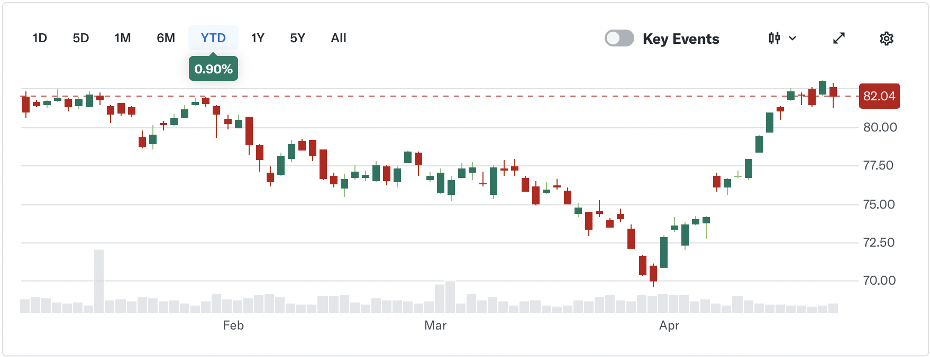
領航成長型ETF(VUG.US)
成立於2004年，主要追蹤CRSP US Large Cap Growth Index，聚焦美國大型成長股；持股檔數約166檔，資產規模約2,000億美元，配息頻率為季配息。
成分股以美國大型成長企業為主，涵蓋科技、通訊服務、非必需消費及金融等產業；具備高度成長導向特色，可作為掌握美國大型成長股趨勢的核心配置工具。
投資領域以科技比重最高；主要持股多為具長期競爭優勢與獲利能力的大型龍頭企業。
產業分配
近一年股價走勢
公司名稱 | 比重(%) | 簡介
NVIDIA Corp | 13.32 | AI GPU與加速運算晶片龍頭
Apple Inc | 12.32 | 消費電子與生態系整合龍頭
Microsoft Corp | 9.09 | 雲端平台龍頭
Alphabet Inc | 5.54 | 搜尋引擎與雲端平台龍頭
Amazon Inc | 4.59 | 電商與雲端服務龍頭
資料來源： https://finance.yahoo.com/quote/VUG/，持股截止2026/4/24，績效截至2026/4/24

Slide 9
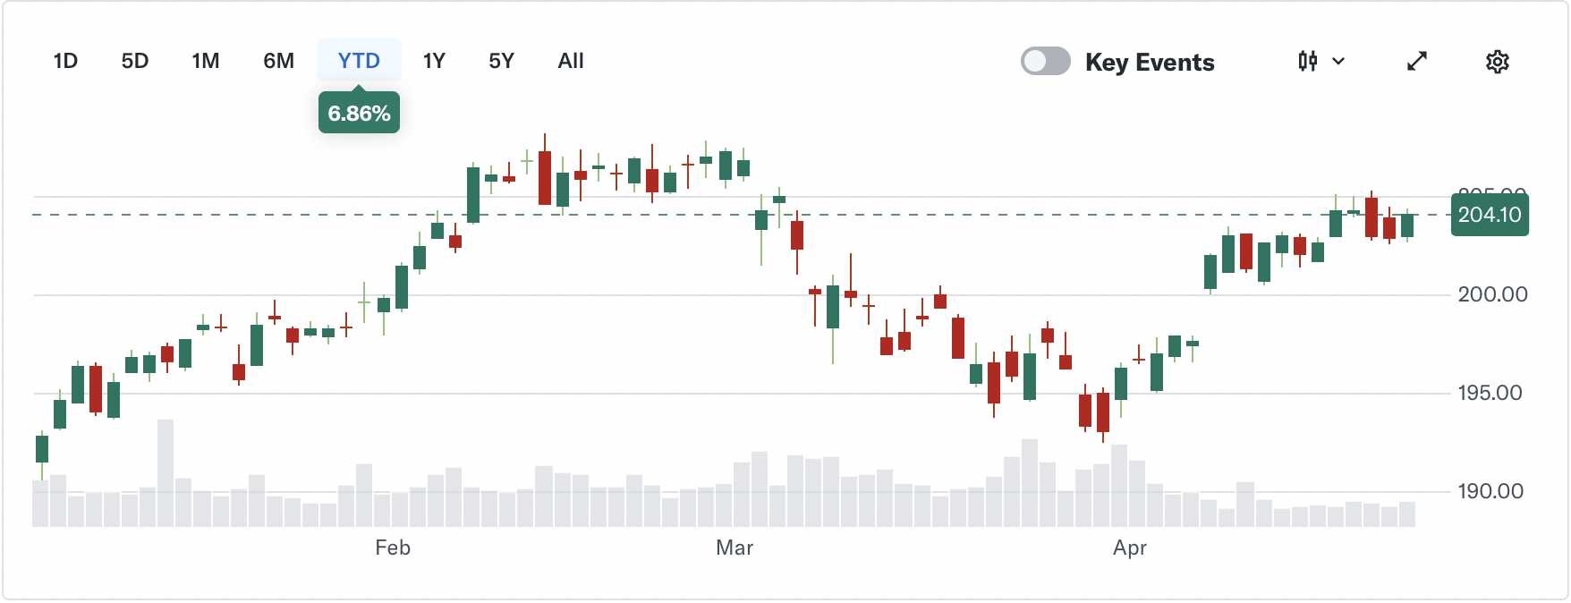
Vanguard價值股ETF(VTV.US)
成立於2004年，主要追蹤CRSP US Large Cap Value Index，聚焦美國大型價值股；持股分散於金融、醫療保健、工業及消費等成熟產業，適合作為美股價值型核心配置工具。
成分股多為具穩定獲利、成熟商業模式與相對合理估值的大型企業，投資風格較偏向防禦與股利收入，投資領域以金融服務占比最高，其次為醫療保健、工業、科技及消費防禦；主要持股多為具長期現金流、品牌優勢與市場地位的美國大型龍頭企業。
產業分配
近一年股價走勢
公司名稱 | 比重(%) | 簡介
Berkshire Hathaway | 3.05 | 多元化控股公司
JP Morgan | 3.03 | 全球大型銀行集團
Exxon Mobil | 2.89 | 全球能源與石油巨頭
Johnson & Johnson | 2.41 | 多元醫療保健集團
Walmart | 2.23 | 全球零售龍頭
資料來源： https://finance.yahoo.com/quote/VTV/，持股截止2026/4/24，績效截至2026/4/24

Slide 10
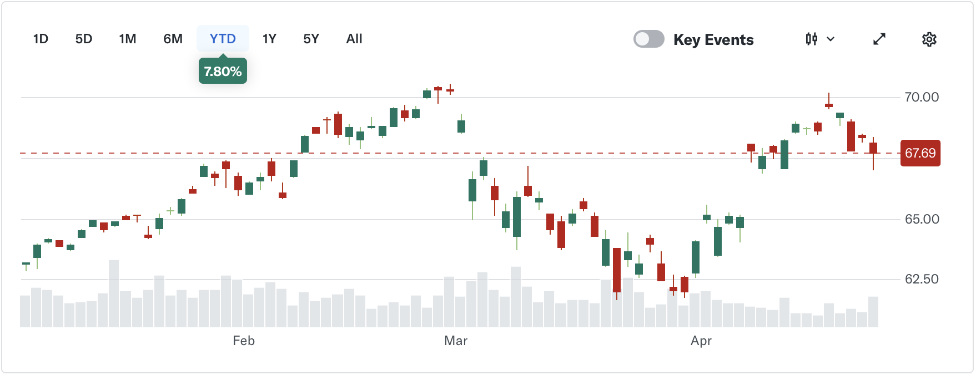
領航富時已開發市場ETF(VEA.US)
成立於2007年，主要追蹤FTSE Developed All Cap ex US Index，投資範圍涵蓋美國以外的已開發市場，包括歐洲、日本、加拿大及亞太成熟市場。
成分股涵蓋大型、中型及小型企業，提供美股以外的國際市場配置。投資地區以日本、英國、加拿大、法國及瑞士等成熟市場為主；產業分布則以金融、工業、消費、醫療保健及科技為主要配置。
產業分配
近一年股價走勢
公司名稱 | 比重(%) | 簡介
Samsung Electronics | 1.87 | 全球消費電子與記憶體大廠
ASML | 1.76 | 半導體微影設備龍頭
SK hynix | 1.05 | 高頻寬記憶體與 DRAM大廠
Novartis AG | 1.00 | 全球大型製藥公司
AstraZeneca | 1.00 | 全球生物製藥公司
資料來源： https://finance.yahoo.com/quote/VEA/，持股截止2026/4/24，績效截至2026/4/24

Slide 11
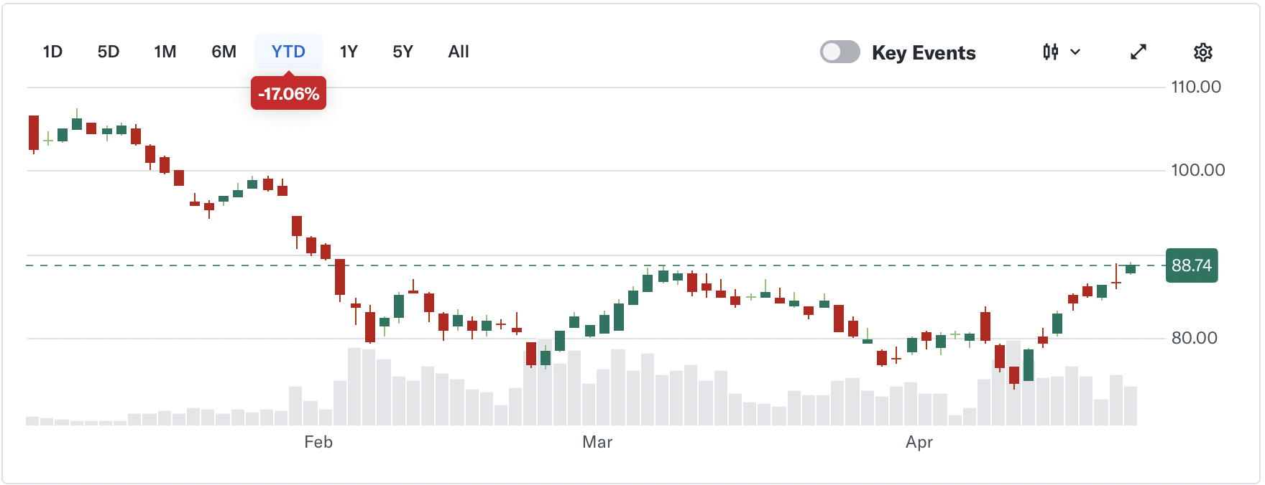
安碩羅素2000ETF(IWM.US)
成立於2000年，為iShares旗下美國小型股 ETF，主要追蹤Russell 2000 Index，提供約 2,000家美國小型上市公司曝險，常被視為觀察美國內需景氣與小型股表現的重要指標。
成分股以美國本土小型企業為主。投資特色在於能補足大型股部位以外的美股配置，參與小型企業受惠於利率下行、融資環境改善及美國內需復甦的成長機會，適合作為分散化與景氣循環布局工具。
產業分配
近一年股價走勢
公司名稱 | 比重(%) | 簡介
Bloom Energy | 1.01 | 燃料電池與分散式電力供應商
Coeur Mining | 0.65 | 貴金屬礦業公司
Fabrinet | 0.64 | 光通訊精密製造服務商
Nextpower Inc | 0.60 | 再生能源與公用事業龍頭
EchoStar Corp | 0.54 | 衛星通訊與電信服務商
資料來源： https://finance.yahoo.com/quote/IWM/，持股截止2026/4/24，績效截至2026/4/24

Slide 12
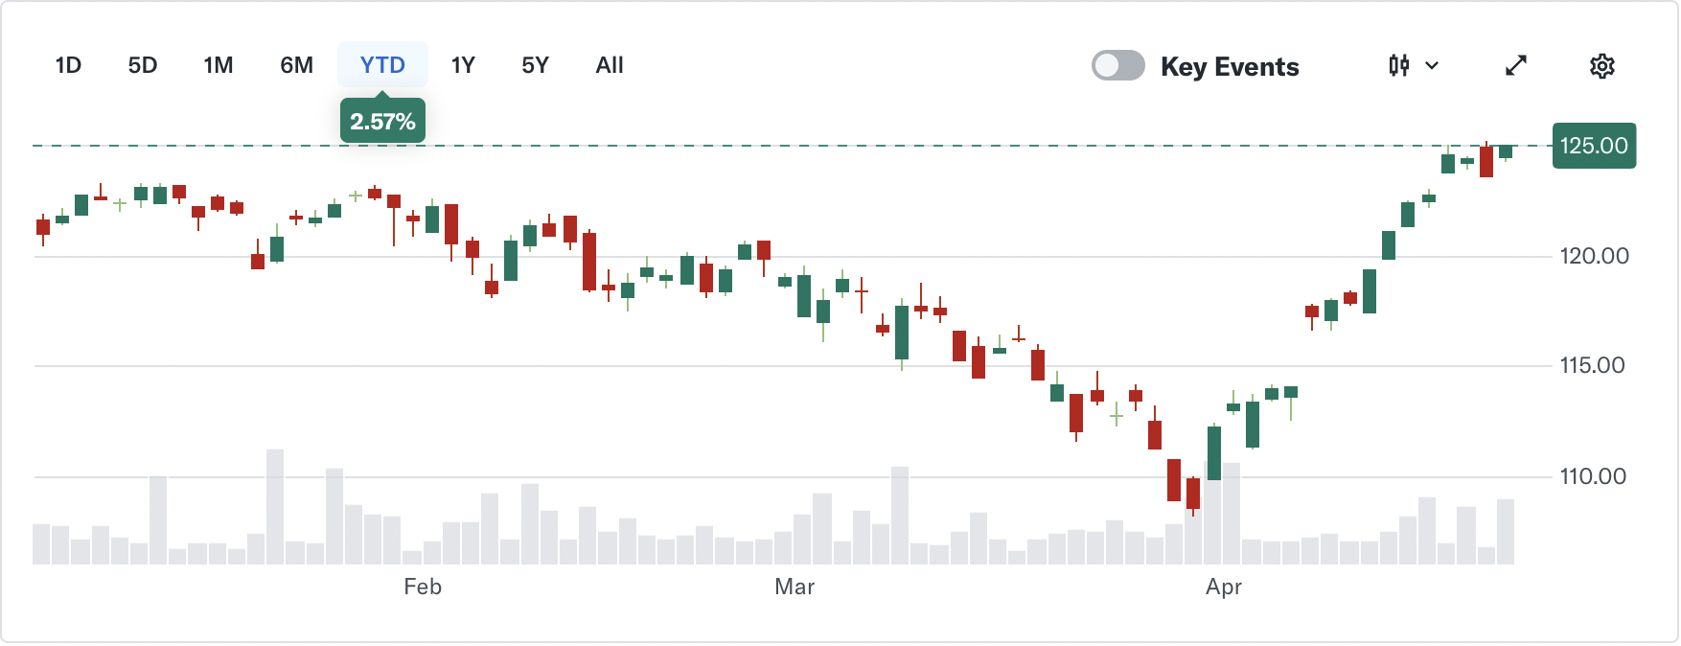
Vanguard ESG美股ETF(ESGV.US)
成立於2018年的美國股票型ETF，以追求FTSE US All Cap Choice Index的績效表現為目標。
主要依據環境保護、社會責任和公司治理(ESG)標準進行篩選，投資於美國大中小型公司股票。季配息。
特色是在保有美股廣泛分散性的同時，納入永續投資理念，適合希望兼顧市場報酬與 ESG 原則的投資人。
產業分配
近一年股價走勢
公司名稱 | 比重(%) | 簡介
NVIDIA Corp | 8.22 | AI GPU與加速運算晶片龍頭
Apple Inc | 7.36 | 消費電子與生態系整合龍頭
Microsoft Corp | 5.53 | 雲端平台龍頭
Amazon Inc | 4.02 | 電商與雲端服務龍頭
Alphabet Inc | 3.37 | 知名記憶體商
資料來源： https://finance.yahoo.com/quote/ESGV/，持股截止2026/4/22，績效截至2026/4/22

Slide 13
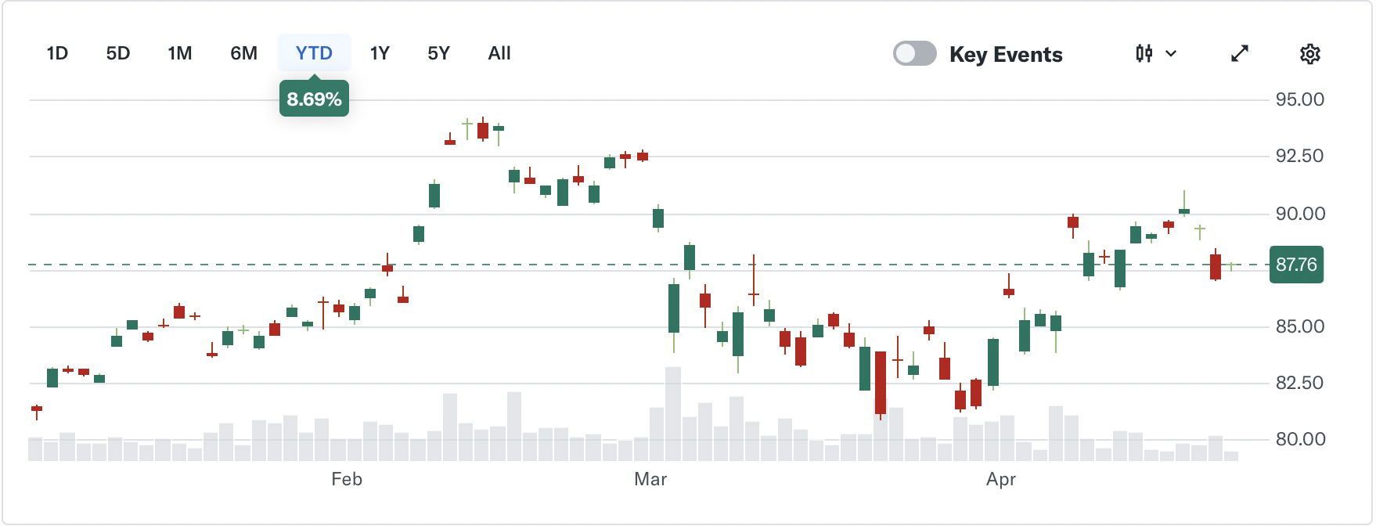
iShares MSCI日本ETF(EWJ.US)
成立於1996/03/12，主要追蹤MSCI Japan Index，投資日本大型與中型股票，是布局日本股市最具代表性的ETF之一。區域配置高度集中於日本。半年配息。
分散於日本各產業大企業，前十大持股包括豐田汽車、三菱日聯金融集團、索尼等投資領域。
EWJ沒有匯率對沖機制。這意味著日元貶值時，以美元計算的績效可能受到匯率損害，反之則可受益。
產業分配
近一年股價走勢
公司名稱 | 比重(%) | 簡介
Toyota Motor | 4.10 | 全球汽車製造龍頭
MUFG Inc | 4.01 | 日本大型金融控股集團
Hitachi Ltd | 2.80 | 工業設備與數位解決方案商
Sony Group | 2.70 | 消費電子與娛樂內容集團
SMFG Inc | 2.51 | 日本大型金融服務集團
資料來源： https://finance.yahoo.com/quote/EWJ/，持股截止2026/4/22，績效截至2026/4/22

Slide 14
iShares科技軟體股ETF(IGV.US)
成立於2001/07/10，主要追蹤S&P North American Expanded Technology Software Index，聚焦北美軟體產業，並涵蓋部分互動媒體與數位娛樂公司。
重倉高成長股： 前十大持股佔總投資額約60%，包括Palantir、Microsoft、Oracle、Salesforce、Palo Alto Network等
投資主題集中在企業軟體、雲端、資安與 SaaS，適合看好軟體產業與AI應用擴張的投資人。
產業分配
近一年股價走勢
公司名稱 | 比重(%) | 簡介
Palantir | 8.82 | 政府與企業數據分析平台商
Microsoft Corp | 8.36 | 雲端平台與企業軟體龍頭
Oracle Corp | 8.24 | 企業資料庫與雲端服務商
Salesforce Inc | 7.40 | CRM 與企業應用軟體龍頭
Palo Alto Network | 5.48 | 網路安全解決方案龍頭
資料來源： https://finance.yahoo.com/quote/IGV/，持股截止2026/4/22，績效截至2026/4/22

Slide 15
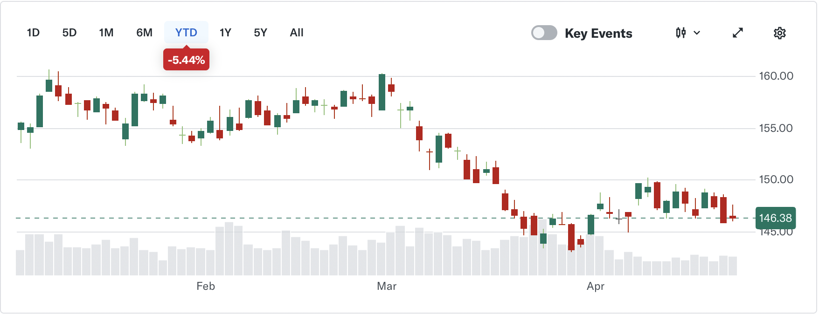
SPDR健康護理類股ETF(XLV.US)
成立於1998年，旨在追蹤標普500醫療保健指數（Health Care Select Sector Index）。它集中投資於美國大型醫藥、生物技術、醫療設備及服務公司。
醫療保健具有防禦性高、現金流穩定、受經濟週期影響較小等特點。
投資公司包括聯合健康保險、輝瑞、禮來公司、默克藥廠、亞培等等企業，成分股並不多僅63檔，持股相對集中，前十大持股佔約一半的權重。
產業分配
近一年股價走勢
公司名稱 | 比重(%) | 簡介
Eli Lilly | 13.72 | 全球大型製藥公司
J&J | 11.09 | 多元醫療保健集團
AbbVie Inc | 7.23 | 生物製藥公司
Merck & Co | 5.62 | 全球藥品與疫苗大廠
UNH Inc | 4.61 | 健康保險與醫療服務龍頭
資料來源： https://finance.yahoo.com/quote/XLV/，持股截止2026/4/22，績效截至2026/4/22

Slide 16
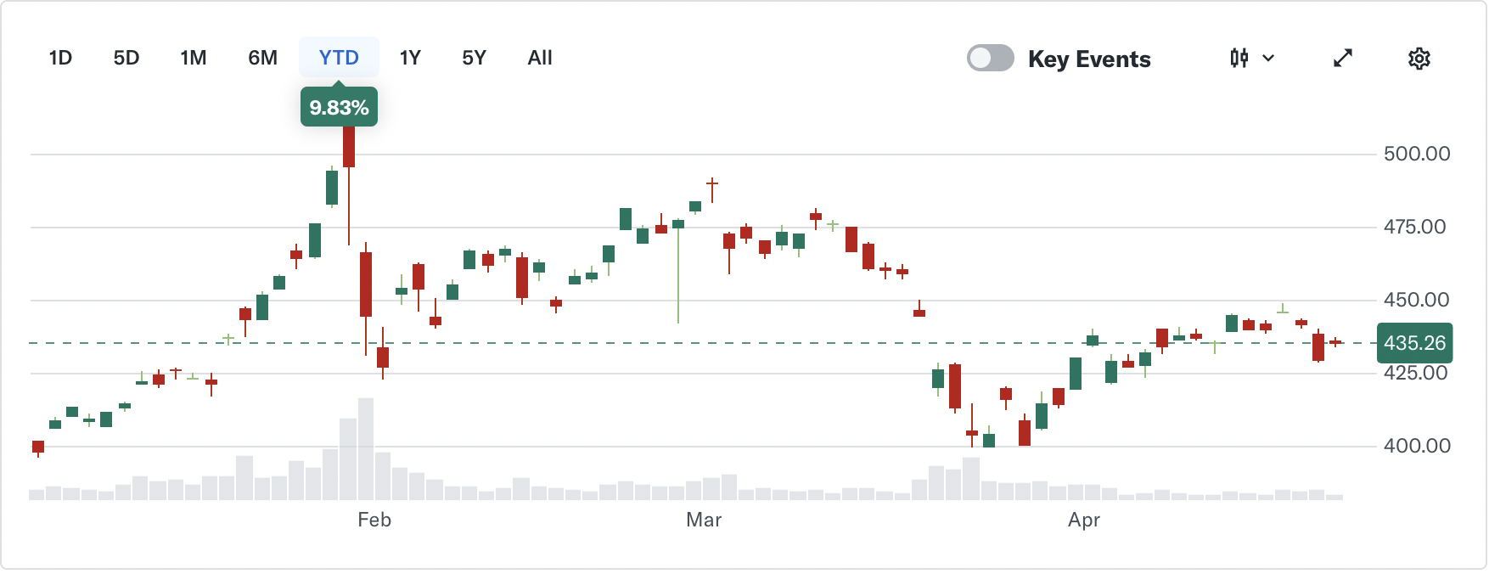
SPDR黃金ETF(GLD.US)
成立於2004/11/18，旨在追蹤黃金現貨價格的表現。GLD透過持有實物黃金，為投資者提供一種便捷的方式參與黃金市場，而無需直接持有實體黃金，適合希望增加避險資產的投資者。
年管理費率為0.4%，GLD不進行定期配息，投資者的主要收益來自於基金價格的變動。這與許多其他資產類型不同，因此適合主要關注資本增值而非現金流的投資者。
適合投資人
1.
尋求避險資產的投資者
3.
希望分散風險的投資者
2.
預期黃金價格上漲的投資者
近一年股價走勢
歷史表現
YTD Return | + 8.39%
1-Year Return | + 36.12%
3-Year Return | + 32.60%
資料來源： https://finance.yahoo.com/quote/GLD/，持股截止2026/4/22，績效截至2026/4/22

Slide 17
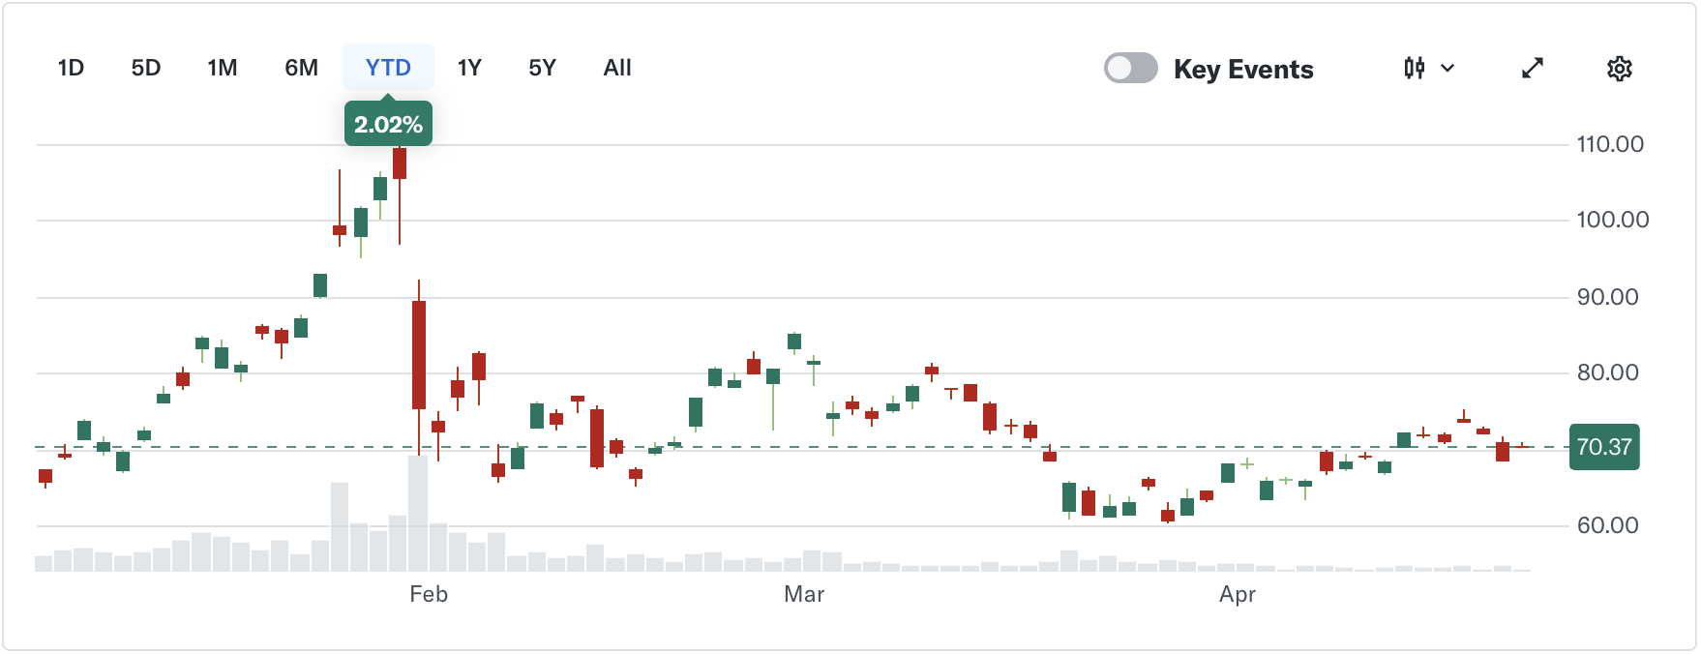
iShares白銀ETF(SLV.US)
成立於2006/04/21，主要追蹤白銀現貨價格，基金持有實體白銀，提供投資人不需自行保管白銀也能參與銀價波動的工具。相較黃金，白銀兼具貴金屬與工業用途，波動通常也更高。
其優點為流動性極佳，適合波段操作，但管理費用為0.50%，相比部分封閉式基金稍高。
適合投資人
1.
想配置貴金屬的投資者
3.
能接受較高波動的投資者
2.
預期白銀價格上漲的投資者
近一年股價走勢
歷史表現
YTD Return | + 6.32%
1-Year Return | + 129.91%
3-Year Return | + 43.91%
資料來源： https://finance.yahoo.com/quote/SLV/，持股截止2026/4/22，績效截至2026/4/22

Slide 18
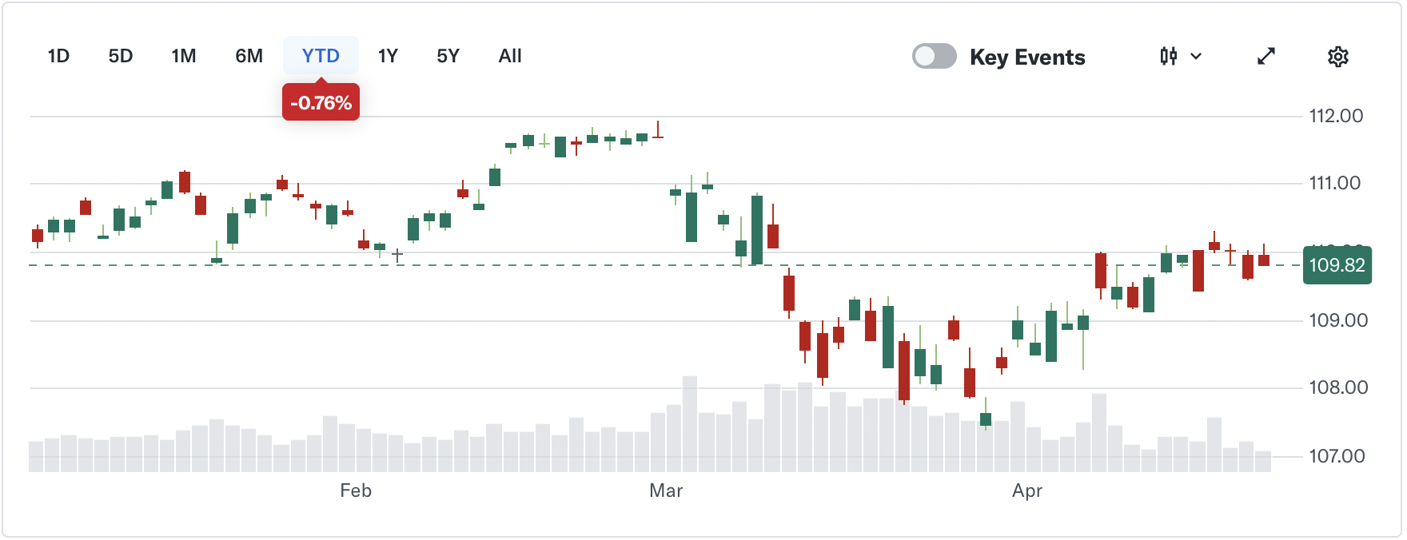
iShares iBoxx投資等級公司債券ETF(LQD.US)
成立於2002/07/22，主要追蹤Markit iBoxx USD Liquid Investment Grade Index，投資標的是美元計價的美國投資等級公司債。
特色是可一次布局大量高品質企業債，兼具收益與相對穩定性，適合偏好固定收益配置的投資人。月配息。
雖然大多數的債券都為投資等級公司債，但大部分的信評多集中於投資等級信評邊緣BBB至A之間，而非高信評的債券。因而在景氣較不佳時，恐波動比較大。
相關指標
平均到期日
13.27年
有效存續期間
8.55年
風險評等
信評BBB以上
近一年股價走勢
歷史表現
YTD Return | + 0.60%
1-Year Return | + 8.59%
3-Year Return | + 4.69%
資料來源： https://finance.yahoo.com/quote/LQD/，持股截止2026/4/22，績效截至2026/4/22

Slide 19
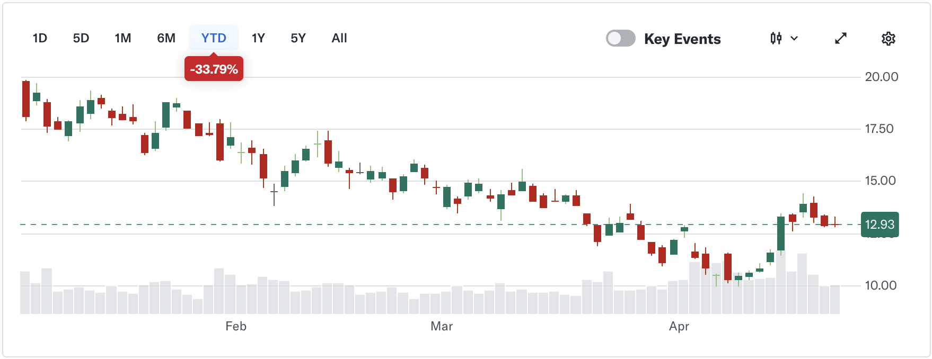
Direxion每日2倍做多TSLA ETF(TSLL.US)
成立於2022/08/09，目標提供特斯拉單日股價變動的2倍報酬。這類產品屬於單一個股槓桿 ETF，波動極高，較適合短線交易或戰術操作，不適合作為長期持有型資產配置工具。
這意味著若特斯拉單日上漲1%，TSLL理論上會上漲2%。適合極度看好特斯拉短線表現的投資者，但需承擔放大後的虧損風險。
由於「波動率損耗」，長期持有這種單日槓桿ETF可能會導致追蹤誤差，即使特斯拉股價漲回來，TSLL的淨值可能仍在低檔。
相關風險
1.
價格波動性大
3.
市場風險
2.
長期持有風險
近一年股價走勢
歷史表現
YTD Return | - 32.14%
1-Year Return | + 100.11%
3-Year Return | + 18.05%
資料來源： https://finance.yahoo.com/quote/TSLL/，持股截止2026/4/22，績效截至2026/4/22

Slide 20
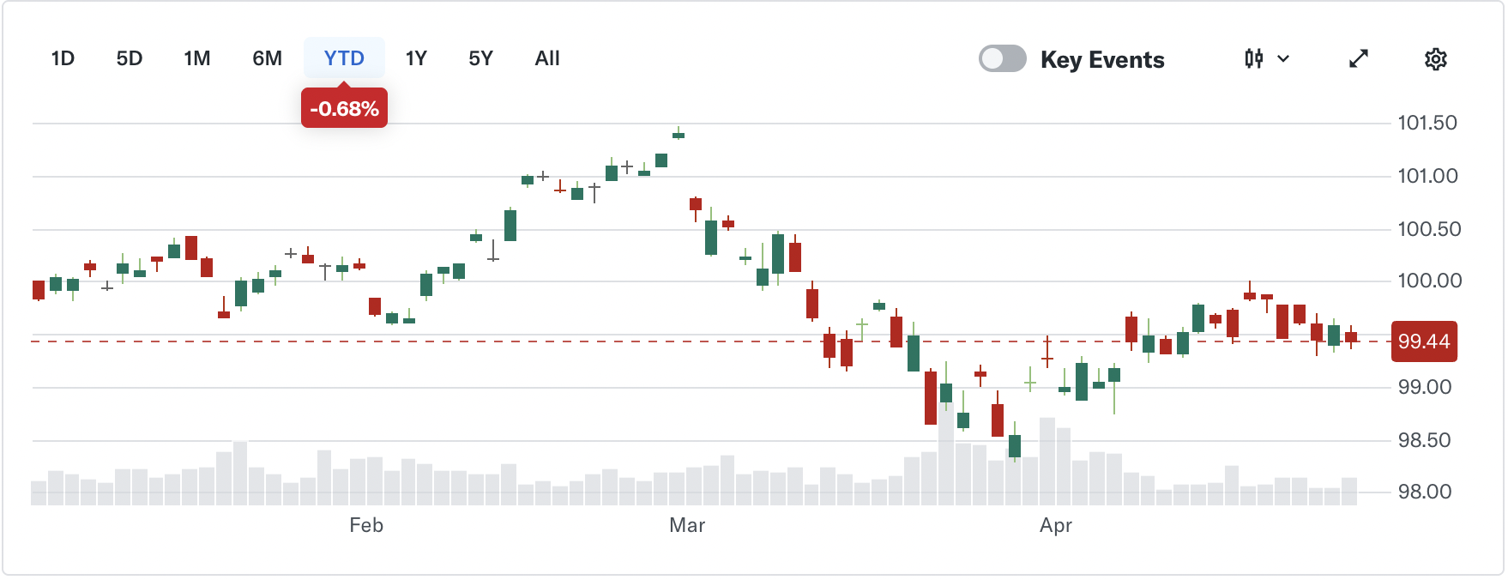
安碩核心美國綜合債券ETF(AGG.US)
成立於2003/09/22，主要追蹤Bloomberg U.S. Aggregate Bond Index，投資標的涵蓋美國公債、機構債、投資等級公司債、MBS 及ABS等美元計價投資等級債券。
特色是一次分散布局美國整體投資等級債券市場，兼具收益與防禦配置功能；平均存續期間約5–6年，利率敏感度屬中等，適合作為核心債券配置工具。
信用品質以美國政府相關債與投資等級債券為主，整體信用風險相對較低。
相關指標
平均到期日
7.95年
有效存續期間
5.73年
風險評等
投資等級 /
信評BBB以上
近一年股價走勢
歷史表現
YTD Return | + 0.69%
1-Year Return | + 5.44%
3-Year Return | + 3.76%
資料來源： https://finance.yahoo.com/quote/AGG/，持股截止2026/4/28，績效截至2026/4/28

Slide 21
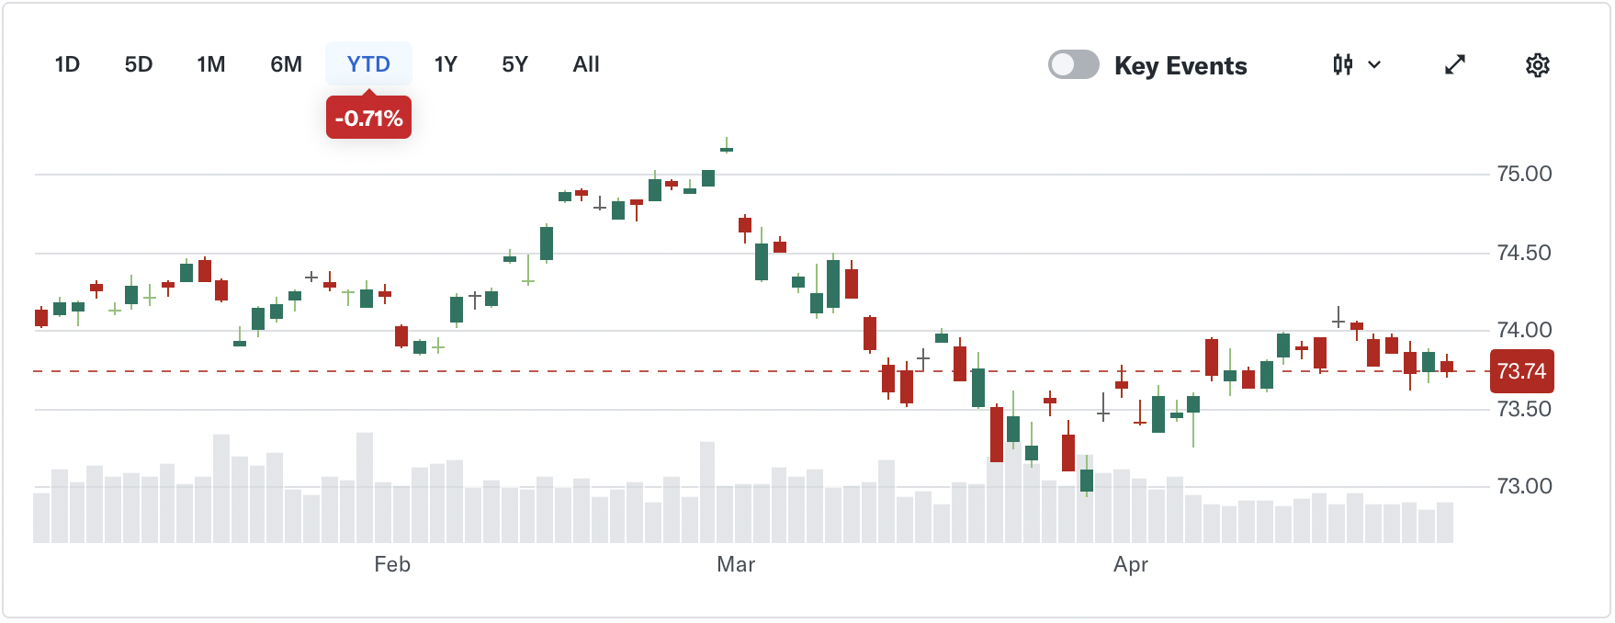
領航總債券市場ETF(BND.US)
成立於2007/04/03，主要追蹤Bloomberg U.S. Aggregate Float Adjusted Index，投資範圍涵蓋美國投資等級公債、政府相關債、公司債、MBS、ABS及CMBS。
特色是以低成本方式廣泛布局美國投資等級債券市場，排除抗通膨債與免稅債，提供中天期債券收益來源，適合作為長期資產配置中的核心債券部位。
整體信用品質高，主要持有美元計價、固定利率、投資等級債券。
相關指標
平均到期日
8.0年
有效存續期間
5.7年
風險評等
投資等級 /
平均信評AA
近一年股價走勢
歷史表現
YTD Return | + 0.69%
1-Year Return | + 5.30%
3-Year Return | + 3.75%
資料來源： https://finance.yahoo.com/quote/BND/，持股截止2026/4/28，績效截至2026/4/28

Slide 22
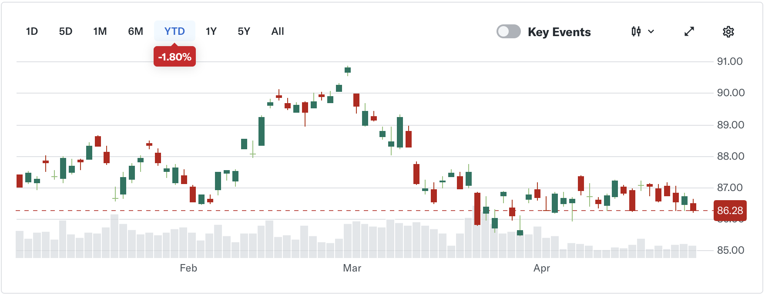
安碩20年以上公債ETF(TLT.US)
成立於2002/07/22，主要追蹤ICE U.S. Treasury 20+ Year Bond Index，投資標的是剩餘年期20年以上的美國長天期公債。
特色是提供長天期美國公債曝險，對利率變化敏感度高；在降息預期升溫或景氣轉弱時，較有機會受惠於長天期殖利率下行。
信用品質以美國政府公債為主，信用風險相對低，但存續期間長，價格波動明顯高於中短天期債券；若利率上升或通膨預期升溫，淨值回檔壓力較大。
相關指標
平均到期日
25.92年
有效存續期間
15.32年
風險評等
美國公債 /
AA以上
近一年股價走勢
歷史表現
YTD Return | + 0.60%
1-Year Return | + 2.74%
3-Year Return | - 2.43%
資料來源： https://finance.yahoo.com/quote/TLT/，持股截止2026/4/28，績效截至2026/4/28

Slide 23
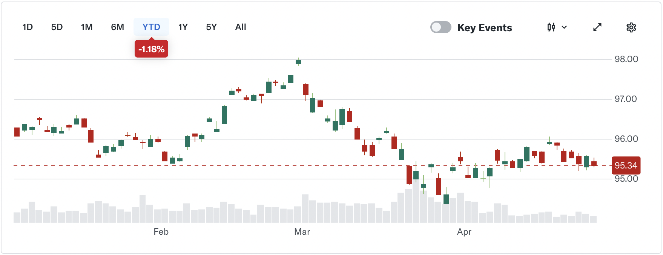
安碩7-10年公債ETF(IEF.US)
成立於2002/07/22，主要追蹤ICE U.S. Treasury 7-10 Year Bond Index，投資標的是剩餘年期約7至10年的美國公債。
特色是提供中長天期美國公債曝險，利率敏感度低於TLT，但高於短天期公債ETF；適合希望配置美債收益與景氣防禦性，但不想承擔過高長債波動的投資人。
信用品質以美國政府債為主，信用風險相對低；主要風險來自利率變動，若市場利率快速上行，債券價格仍會承壓。
相關指標
平均到期日
8.44年
有效存續期間
6.94年
風險評等
美國公債 /
AA以上
近一年股價走勢
歷史表現
YTD Return | + 0.32%
1-Year Return | + 4.67%
3-Year Return | + 2.37%
資料來源： https://finance.yahoo.com/quote/IEF/，持股截止2026/4/28，績效截至2026/4/28

Slide 24
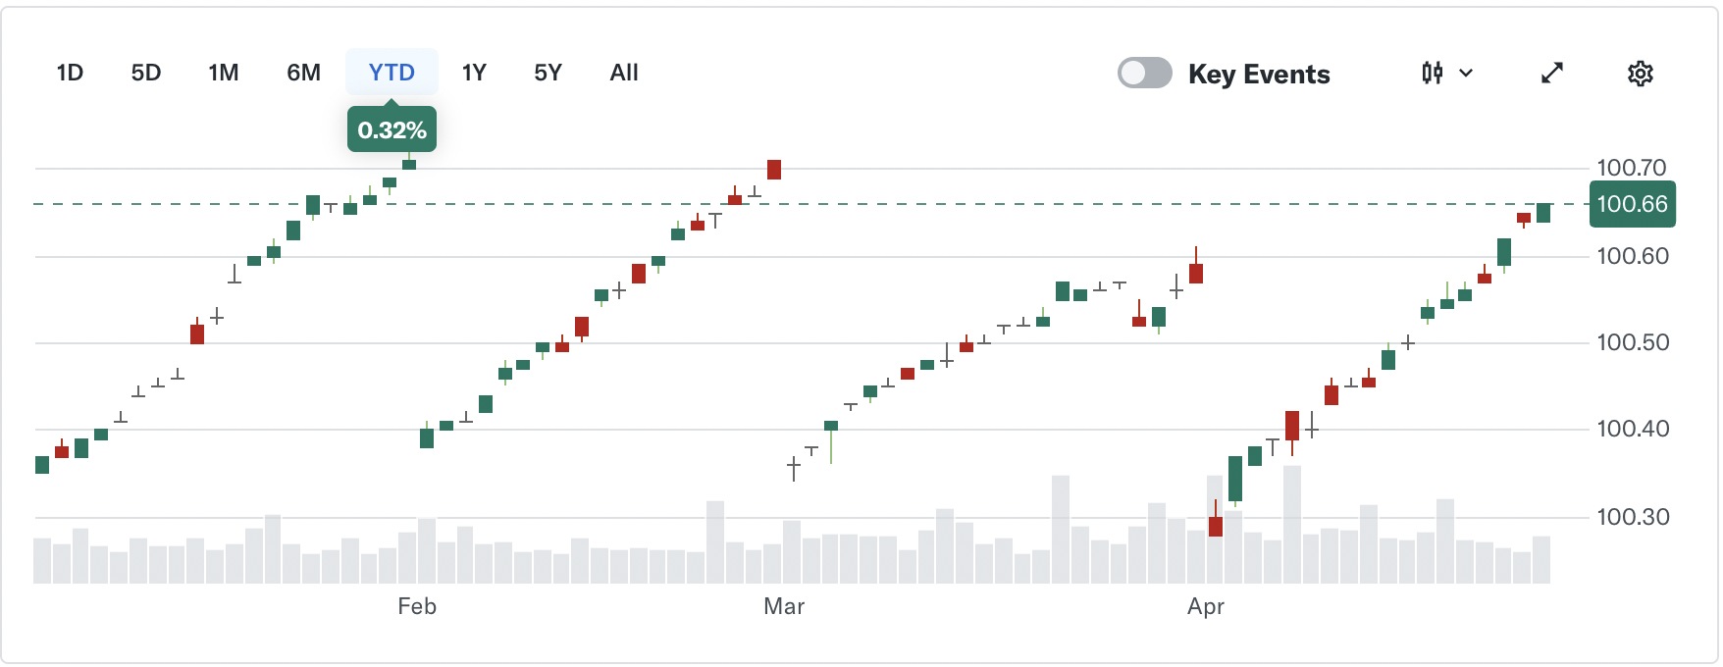
PIMCO短期債主動型ETF(MINT.US)
成立於2009/11/16，為PIMCO旗下主動型短期債券ETF，投資於不同到期日的固定收益工具，目標是在維持本金穩定的前提下追求較高當期收益。
特色是平均到期與存續期間皆偏短，利率敏感度相對低，適合作為現金管理、短期資金停泊或低波動收益配置工具。
投資組合通常以投資等級信用債與證券化債券為主，信用風險低於高收益債，但並非貨幣市場基金。
相關指標
平均到期日
0.47年
有效存續期間
0.42年
風險評等
平均信評A+
近一年股價走勢
歷史表現
YTD Return | + 1.32%
1-Year Return | + 4.80%
3-Year Return | + 5.51%
資料來源： https://finance.yahoo.com/quote/MINT/，持股截止2026/4/28，績效截至2026/4/28

Slide 25
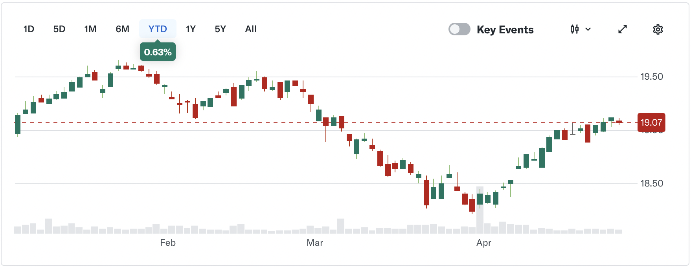
Global X美國優先股ETF(PFFD.US)
成立於2017年，主要追蹤ICE BofA Diversified Core U.S. Preferred Securities Index，投資標的為美國上市優先股及優先證券，提供美國優先股市場的廣泛曝險。
特色是兼具股票與債券特性，通常收益率高於一般投資等級債券，且PFFD採月配息，適合偏好固定收益與現金流配置的投資人。
投資組合以金融機構發行的優先股為主，利率敏感度與信用利差變化會影響價格表現。
前五大產業分配
近一年股價走勢
公司名稱 | 比重(%) | 簡介
BAPA | 4.19 | 美國銀行優先股
ALBPA | 3.48 | 鋰化工企業優先股
CPN | 2.39 | 發電與能源公司優先股
WFCPL | 2.23 | 富國銀行優先股
KKRPD | 2.00 | 另類資產管理優先股
資料來源： https://finance.yahoo.com/quote/PFFD/，持股截止2026/4/28，績效截至2026/4/28

Slide 26
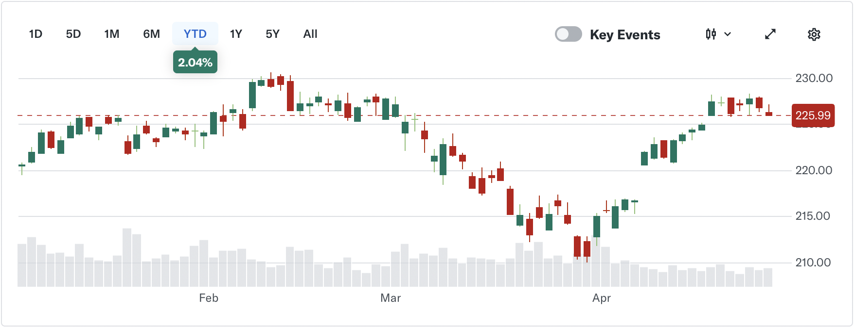
Vanguard股利增值ETF(VIG.US)
成立於2006年，主要追蹤S&P U.S. Dividend Growers Index，投資標的是具備連續提高股利紀錄的美國大型企業；持股約334檔，資產規模約990億美元，配息頻率為季配息。
成分股以財務體質穩健、現金流充足且具長期股利成長能力的企業為主，適合作為美股核心防禦型配置工具。
投資領域涵蓋科技、金融、醫療保健、工業及消費等產業，著重股利穩定成長而非單純高殖利率。
產業分配
近一年股價走勢
公司名稱 | 比重(%) | 簡介
Broadcom Inc | 4.07 | 半導體與基礎設施軟體龍頭
Apple Inc | 4.03 | 消費電子與生態系整合龍頭
Microsoft Corp | 3.81 | 雲端平台龍頭
JPMorgan Chase & Co | 3.53 | 美國大型綜合金融集團
Eli Lilly and Company | 3.48 | 糖尿病與肥胖症藥物龍頭
資料來源： https://finance.yahoo.com/quote/VIG/，持股截止2026/4/28，績效截至2026/4/28

Slide 27
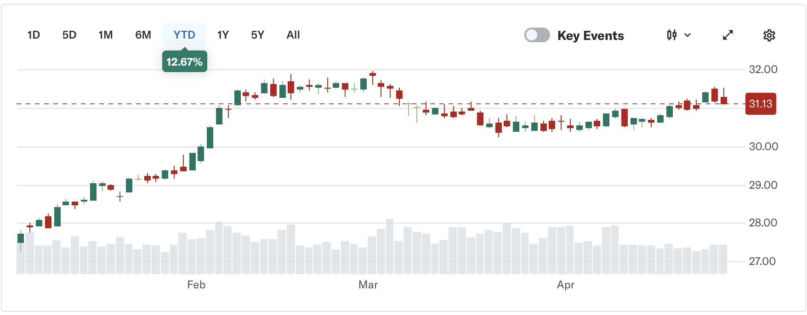
Schwab美國高股利股票型ETF(SCHD.US)
成立於2011年，主要追蹤Dow Jones U.S. Dividend 100 Index，投資標的是具備穩定配息紀錄與基本面品質的美國高股利股票；費用率為0.06%，配息頻率為季配息。
特色是透過股利殖利率、獲利能力、現金流與財務品質篩選成分股，兼具高股息收入與基本面品質，適合偏好現金流、股利收益與美股價值型配置的投資人。
投資組合約 100 檔股票，持股較集中於成熟大型企業，產業配置會隨指數調整而變動。
產業分配
近一年股價走勢
公司名稱 | 比重(%) | 簡介
Chervon Corp | 4.68 | 全球綜合能源龍頭
ConocoPhillips | 4.33 | 全球大型油氣探勘生產商
Verizon Communications | 4.06 | 美國大型電信服務商
Merck & Co Inc | 4.06 | 全球創新製藥龍頭
The Coca-Cola Company | 4.04 | 全球飲料品牌龍頭
資料來源： https://finance.yahoo.com/quote/SCHD/，持股截止2026/4/28，績效截至2026/4/28

Slide 28
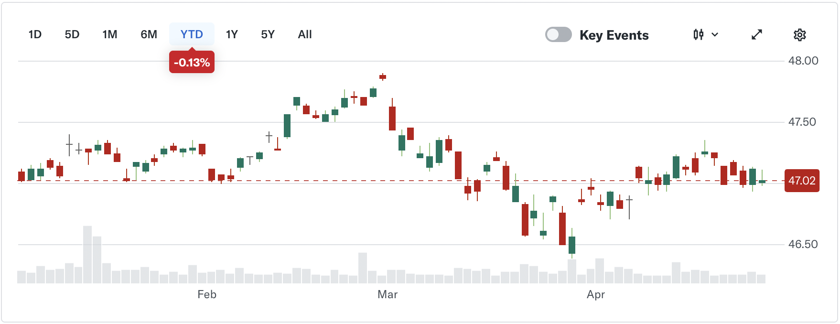
領航抵押貸款證券ETF(VMBS.US)
成立於2009/11/19，主要追蹤Bloomberg U.S. MBS Float Adjusted Index，投資於美國政府機構抵押貸款證券，包括GNMA、FNMA及FHLMC發行的MBS。
特色是提供高信用品質的美國機構房貸抵押證券曝險，收益通常高於同天期美國公債，但價格表現會受到房貸利率與提前還款行為影響。
整體信用品質偏高，主要風險不是企業違約，而是利率變動與提前還款風險。
相關指標
平均到期日
6.5年
有效存續期間
5.08年
風險評等
平均信評AAA
近一年股價走勢
歷史表現
YTD Return | + 1.12%
1-Year Return | + 7.02%
3-Year Return | + 4.46%
資料來源： https://finance.yahoo.com/quote/VMBS/，持股截止2026/4/28，績效截至2026/4/28

Slide 29
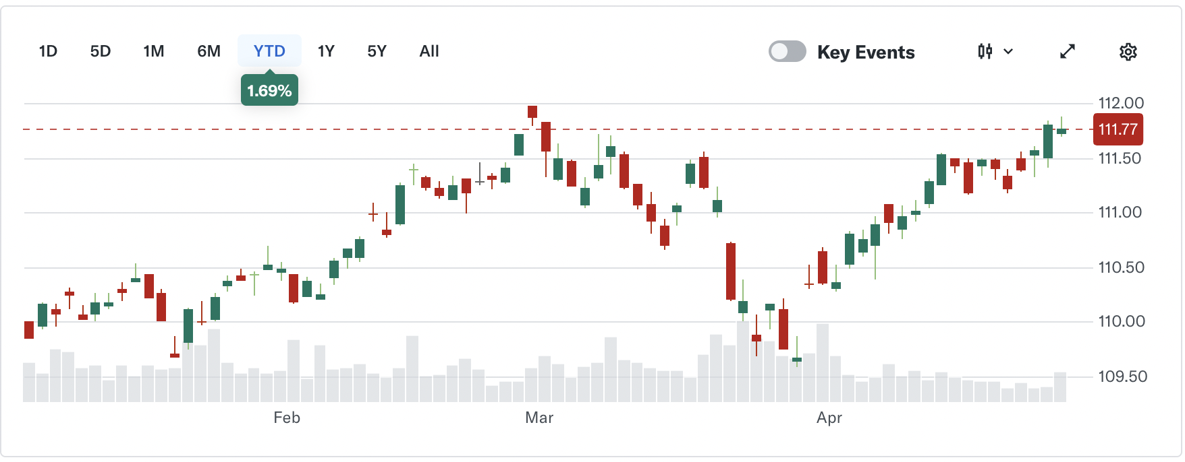
安碩抗通膨債券ETF(TIP.US)
成立於2003/12/04，主要追蹤ICE U.S. Treasury Inflation Linked Bond Index，投資標的是美國抗通膨公債TIPS，本金會隨美國通膨指數調整。
特色是可提供通膨保護，當實際通膨高於市場預期時，TIPS本金與利息基礎有機會上調，適合作為抗通膨與中天期美債配置工具。
信用品質以美國政府公債為主，信用風險相對低；但ETF價格仍受實質利率影響，若實質利率上升，淨值仍可能承壓。
相關指標
平均到期日
7.15年
有效存續期間
6.36年
風險評等
美國抗通膨公債 / AA以上
近一年股價走勢
歷史表現
YTD Return | + 1.72%
1-Year Return | + 4.75%
3-Year Return | + 3.42%
資料來源： https://finance.yahoo.com/quote/TIP/，持股截止2026/4/28，績效截至2026/4/28

Slide 30
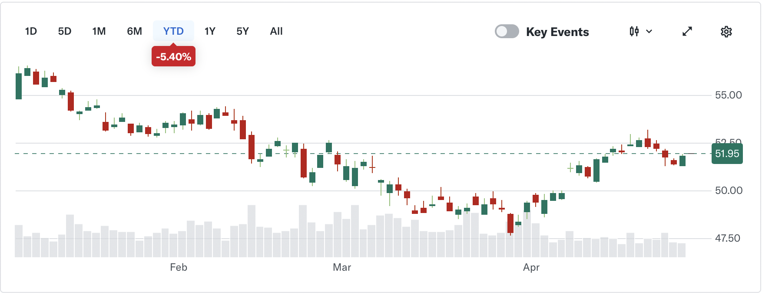
思柏達金融指數ETF(XLF.US)
成立於1998年，主要追蹤Financial Select Sector Index，投資標的是S&P 500中的金融類股，涵蓋大型銀行、保險、資本市場、消費金融與金融服務公司，費用率為0.08%。
特色是可一次布局美國大型金融企業，受惠於利率環境、貸款需求、資本市場交易活動及財富管理成長，適合作為美股金融板塊配置工具。
投資組合以大型銀行與金融服務公司為主，景氣循環與利率變化對表現影響較大。
產業分配
近一年股價走勢
公司名稱 | 比重(%) | 簡介
Berkshire Hathaway | 12.45 | 多元控股與保險投資集團
JPMorgan Chase & Co | 11.23 | 美國大型綜合金融集團
Visa Inc | 7.20 | 全球支付網路龍頭
Mastercard Incorporated | 5.76 | 全球支付科技龍頭
Bank of America Corp | 4.58 | 美國大型銀行集團
資料來源： https://finance.yahoo.com/quote/XLF/，持股截止2026/4/28，績效截至2026/4/28

Slide 31
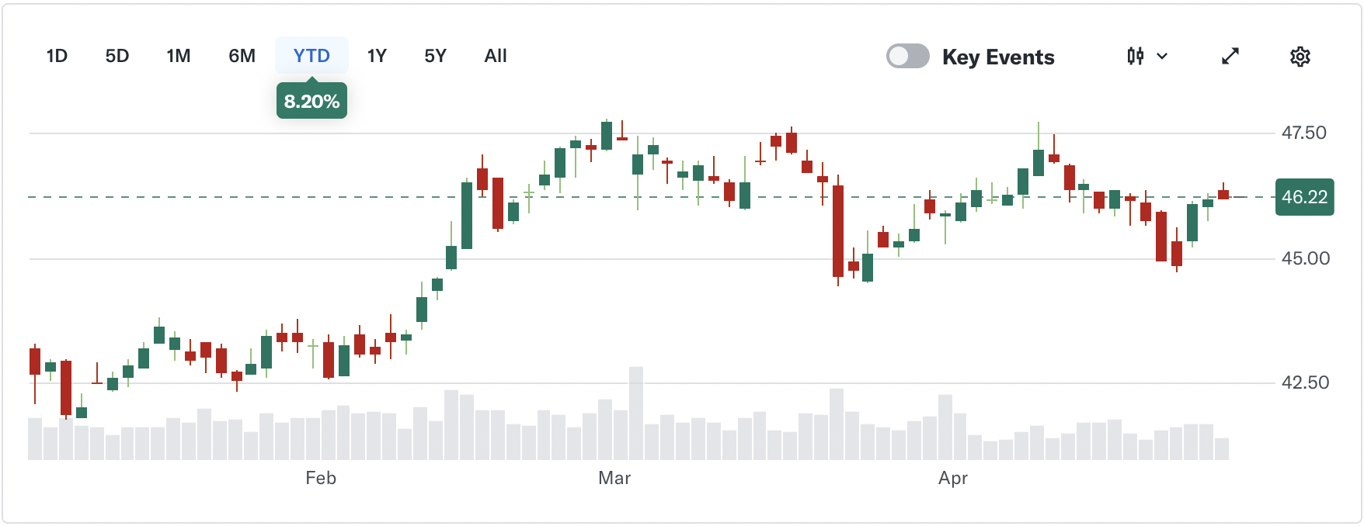
SPDR公用事業精選ETF(XLU.US)
成立於1998年，主要追蹤Utilities Select Sector Index，投資標的是S&P 500中的公用事業類股，涵蓋電力、天然氣、水務及綜合公用事業公司，費用率為0.08%。
特色是成分股多具受監管營運模式與穩定現金流，股利收益相對穩定，適合偏好防禦型配置與現金流的投資人。
投資組合對利率變化較敏感，當利率上升時，公用事業股估值可能承壓；但在景氣放緩或市場波動升高時，通常具較高防禦性。
產業分配
近一年股價走勢
公司名稱 | 比重(%) | 簡介
NextEra Energy | 13.57 | 再生能源與電力公用事業龍頭
The Southern Company | 7.45 | 美國大型電力公用事業
Duke Energy Corp | 7.14 | 美國大型電力與天然氣公用事業
Constellation Energy Corp | 6.10 | 美國核能與潔淨電力供應商
American Electric Power | 4.97 | 美國電力公用事業集團
資料來源： https://finance.yahoo.com/quote/XLU/，持股截止2026/4/28，績效截至2026/4/28

Slide 32
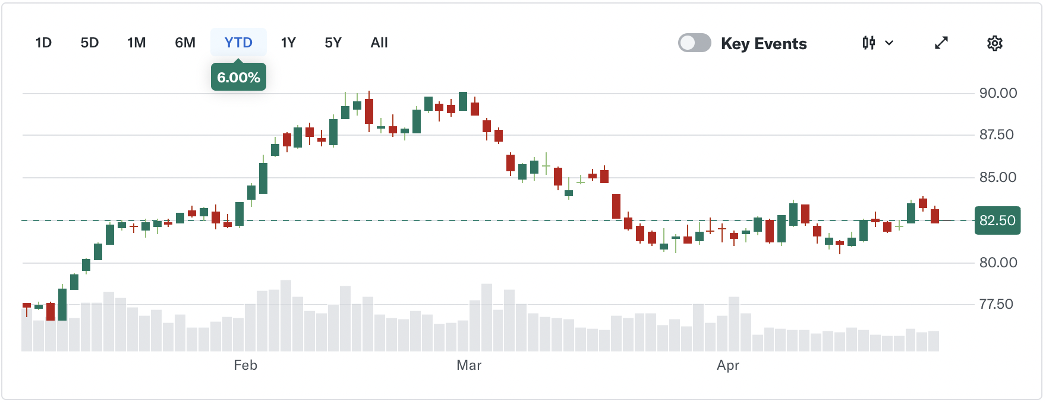
思柏達核心消費ETF(XLP.US)
成立於1998年，主要追蹤Consumer Staples Select Sector Index，投資標的是S&P 500 中的核心消費類股，涵蓋食品飲料、家庭用品、個人護理、菸草及大型零售企業，費用率為0.08%。
特色是聚焦日常必需消費產業，需求相對穩定，企業多具品牌力、通路優勢與定價能力，適合作為美股防禦型配置工具。
投資組合波動通常低於景氣敏感型產業，但成長性相對有限。
產業分配
近一年股價走勢
公司名稱 | 比重(%) | 簡介
Walmart Inc | 11.85 | 全球大型零售通路龍頭
Costco Wholesale | 9.62 | 會員制倉儲零售龍頭
P&G | 7.30 | 全球家庭與個人護理龍頭
The Coca-Cola Company | 6.40 | 全球飲料品牌龍頭
Philip Morris | 5.60 | 全球無煙菸草與尼古丁產品龍頭
資料來源： https://finance.yahoo.com/quote/XLP/，持股截止2026/4/28，績效截至2026/4/28

Slide 33
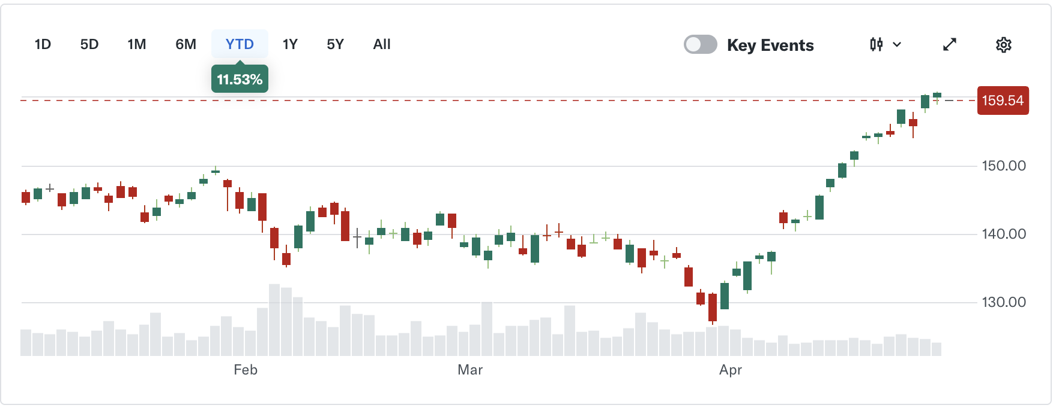
思柏達科技指數ETF(XLK.US)
成立於1998年，主要追蹤Technology Select Sector Index，投資標的是S&P 500中的科技類股，涵蓋軟體、半導體、硬體、IT服務與科技設備公司，費用率為0.08%。
特色是集中布局美國大型科技龍頭，受惠於AI、雲端運算、半導體、企業軟體與數位化轉型趨勢，適合作為美股科技板塊核心配置工具。
投資組合成長性較高，但持股集中度與估值敏感度也較高。
產業分配
近一年股價走勢
公司名稱 | 比重(%) | 簡介
Nvidia Corp | 15.48 | AI GPU與加速運算晶片龍頭
Apple Inc | 13.61 | 消費電子與生態系整合龍頭
Microsoft Corp | 10.04 | 雲端與企業軟體龍頭
Broadcom Inc | 5.36 | 半導體與基礎設施軟體龍頭
Micron Technology Inc | 3.38 | 記憶體與儲存晶片大廠
資料來源： https://finance.yahoo.com/quote/XLK/，持股截止2026/4/28，績效截至2026/4/28

Slide 34
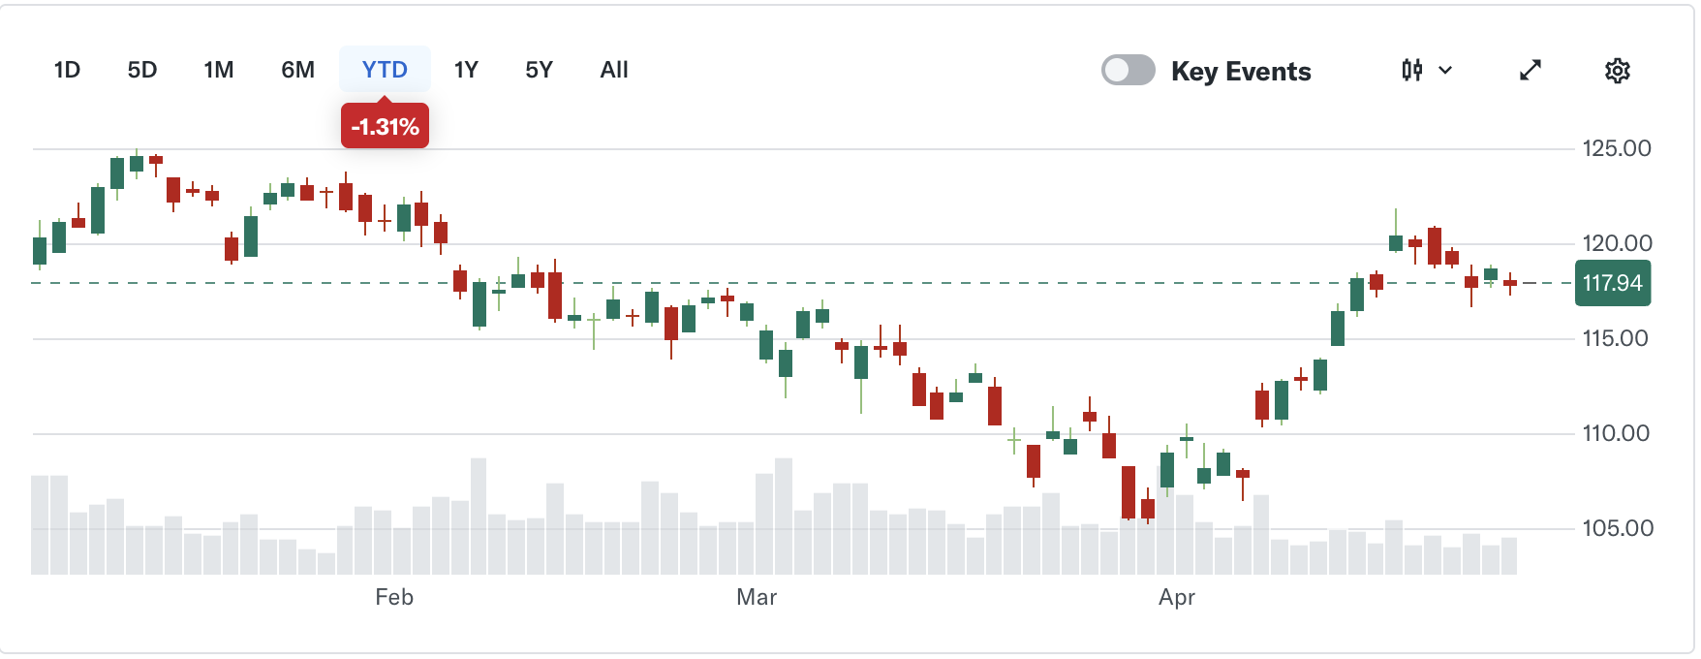
思柏達非核心消費ETF(XLY.US)
成立於1998年，主要追蹤Consumer Discretionary Select Sector Index，投資標的是S&P 500中的非必需消費類股，涵蓋電商、汽車、零售、餐飲、旅遊休閒與消費服務公司，費用率為0.08%。
特色是可參與美國消費升級、電商滲透、旅遊休閒復甦與大型消費平台成長，適合作為掌握美國消費循環與成長型消費股的配置工具。
產業分配
近一年股價走勢
公司名稱 | 比重(%) | 簡介
Amazon Inc | 23.51 | 電商與雲端服務龍頭
Tesla Inc | 18.96 | 電動車與能源科技龍頭
The Home Depot | 5.94 | 家居修繕零售龍頭
McDonald’s Corp | 4.49 | 全球連鎖速食龍頭
The TJX Companies | 4.41 | 折扣零售服飾龍頭
資料來源： https://finance.yahoo.com/quote/XLY/，持股截止2026/4/28，績效截至2026/4/28

Slide 35
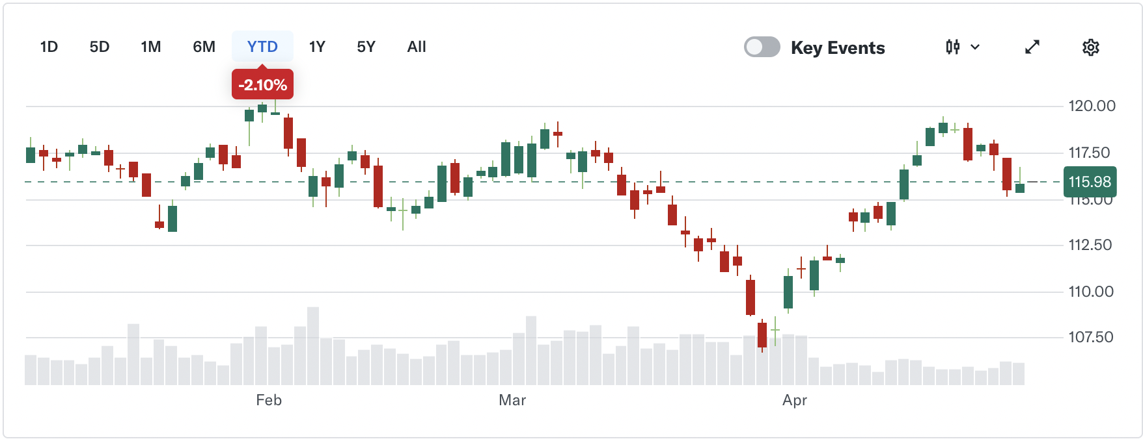
SPDR通信服務精選ETF(XLC.US)
成立於2018年，主要追蹤Communication Services Select Sector Index，投資標的是 S&P 500中的通信服務類股，涵蓋網路平台、社群媒體、數位廣告、串流影音、電信與媒體娛樂公司，費用率為0.08%。
特色是結合成長型網路平台與防禦型電信資產，可參與數位廣告、AI應用、影音串流與社群平台成長，適合作為美股通信與媒體平台配置工具。
產業分配
近一年股價走勢
公司名稱 | 比重(%) | 簡介
Meta Platforms | 18.17 | 社群平台與數位廣告龍頭
Alphabet Inc | 10.63 | 搜尋引擎與雲端平台龍頭
Alphabet Inc | 8.52 | 搜尋引擎與雲端平台龍頭
Netflix | 5.89 | 全球串流影音平台龍頭
AT&T | 5.04 | 美國大型電信服務商
資料來源： https://finance.yahoo.com/quote/XLC/，持股截止2026/4/28，績效截至2026/4/28

Slide 36
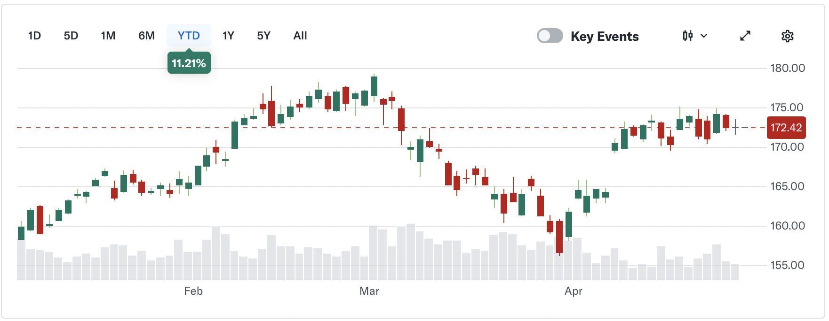
SPDR工業類股ETF(XLI.US)
成立於1998年，主要追蹤Industrial Select Sector Index，投資標的是S&P 500中的工業類股，涵蓋航太國防、工程機械、運輸、工業自動化、電氣設備及專業服務公司，費用率為0.08%。
特色是可一次布局美國大型工業企業，受惠於基礎建設投資、製造業自動化、國防支出、物流運輸與能源設備需求，適合作為景氣循環與工業升級配置工具。
產業分配
近一年股價走勢
公司名稱 | 比重(%) | 簡介
Caterpillar Inc | 6.52 | 工程機械與能源設備龍頭
GE Aerospace | 5.88 | 航空引擎與航太系統龍頭
RTX Corp | 5.12 | 航太與國防科技龍頭
GE Vernova Inc | 4.65 | 電力設備與能源科技龍頭
The Boeing Company | 3.09 | 商用飛機與國防航太大廠
資料來源： https://finance.yahoo.com/quote/XLI/，持股截止2026/4/28，績效截至2026/4/28

Slide 37
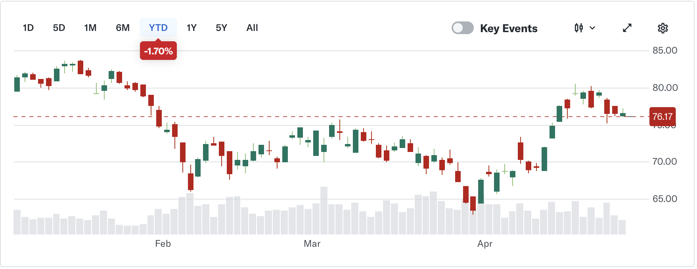
ARK新興主動型ETF(ARKK.US)
成立於2014年，為ARK Invest旗下主動型創新主題ETF，不追蹤單一指數，主要投資於顛覆式創新企業，涵蓋人工智慧、基因科技、金融科技、機器人、自動化、區塊鏈與新世代網路平台，費用率為0.75%。
特色是集中布局高成長、高創新但尚未完全成熟的產業與公司，適合希望參與長期科技創新趨勢、且能承受高波動的積極型投資人。
投資組合持股較集中，且多為成長型或尚在擴張階段企業。
產業分配
近一年股價走勢
公司名稱 | 比重(%) | 簡介
Tesla Inc | 10.72 | 全球電動車與清潔能源龍頭
CRISPR Therapeutics AG | 6.40 | 全球基因編輯療法公司
Tempus AI Inc | 5.04 | AI 精準醫療數據平台
Shopify Inc | 4.94 | 全球電商平台服務商
Circle Internet Group | 4.66 | 穩定幣與數位金融科技公司
資料來源： https://finance.yahoo.com/quote/ARKK/，持股截止2026/4/28，績效截至2026/4/28

Slide 38
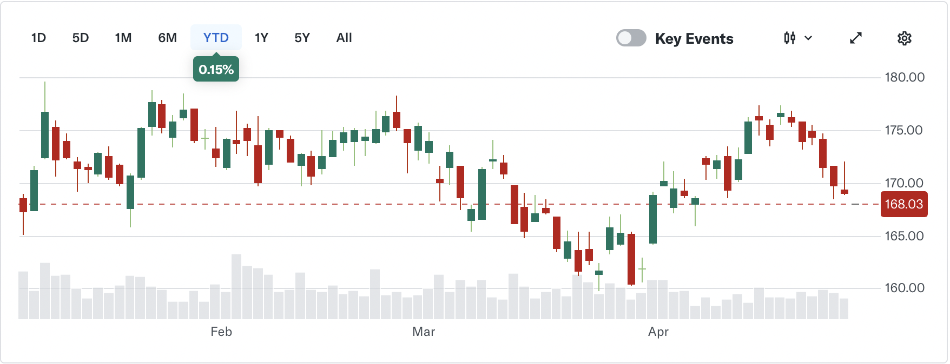
安碩生物科技ETF(IBB.US)
成立於2001年，主要追蹤NYSE Biotechnology Index，投資標的是美國上市生物科技公司，涵蓋大型生技藥廠、臨床開發公司、基因療法、免疫治療與創新醫藥平台，費用率為0.44%。
特色是可一次布局美國生物科技產業，受惠於新藥研發、FDA核准、併購活動及創新療法滲透率提升，適合作為醫療保健中的高成長主題配置。
產業分配
近一年股價走勢
公司名稱 | 比重(%) | 簡介
Gilead Sciences | 7.75 | 全球抗病毒藥物龍頭
Amgen | 7.51 | 全球大型生物製藥公司
Vertex Pharmaceuticals | 7.44 | 囊性纖維化療法龍頭
Regeneron Pharmaceuticals | 7.21 | 全球創新生技製藥公司
Alnylam Pharmaceuticals | 3.99 | RNAi 基因沉默療法龍頭
資料來源： https://finance.yahoo.com/quote/IBB/，持股截止2026/4/28，績效截至2026/4/28

Slide 39
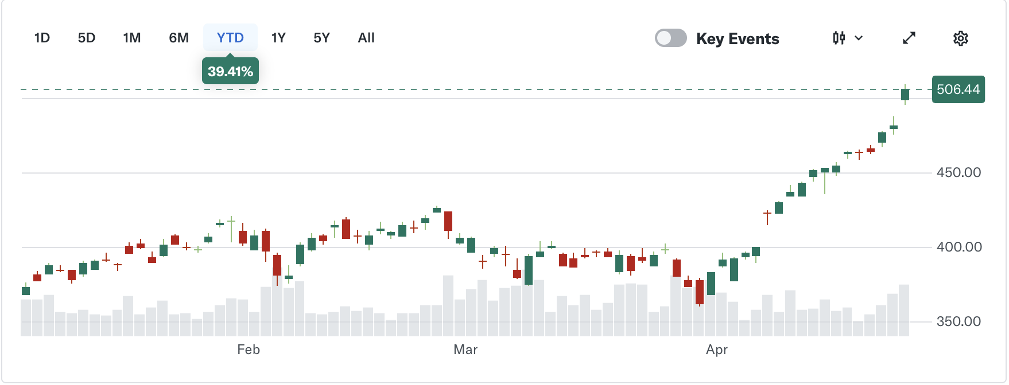
VanEck半導體ETF(SMH.US)
成立於2011年，為VanEck旗下半導體產業 ETF，主要追蹤MVIS US Listed Semiconductor 25 Index，投資美國上市且具高流動性的半導體與半導體設備公司；資產規模約581.8億美元，費用率為0.35%。
成分股聚焦半導體產業鏈龍頭，涵蓋AI GPU、晶圓代工、IC設計、半導體設備及記憶體等領域；受惠於AI算力需求、雲端資料中心擴建、先進製程升級與高效能運算趨勢，具備較高成長性。
前五大產業分配
近一年股價走勢
公司名稱 | 比重(%) | 簡介
NVIDIA Corp | 19.67 | AI GPU與加速運算晶片龍頭
TSMC | 11.73 | 全球晶圓代工龍頭
Broadcom Inc | 7.81 | 半導體與基礎設施軟體龍頭
ASML Holding | 5.01 | 半導體微影設備龍頭
AMD Inc | 4.77 | CPU/GPU晶片供應商
資料來源： https://finance.yahoo.com/quote/SMH/，持股截止2026/4/24，績效截至2026/4/24

Slide 40
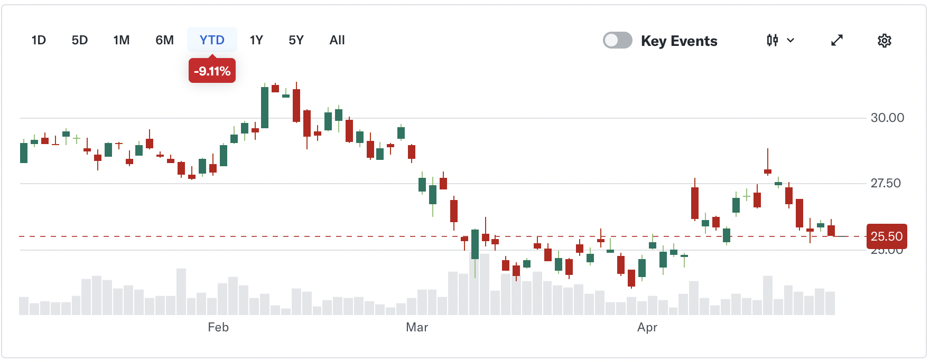
美國全球噴射機ETF(JETS.US)
成立於2015年，主要追蹤U.S. Global Jets Index，投資標的是全球航空產業相關公司，包括航空公司、飛機製造商、機場服務與航空相關供應鏈企業，費用率為0.60%。
特色是可一次布局全球航空與旅遊復甦題材，受惠於客運需求、商務旅遊、國際航線恢復與機票價格提升，適合作為航空產業主題型配置工具。
產業分配
近一年股價走勢
公司名稱 | 比重(%) | 簡介
Delta Air Lines | 11.92 | 美國大型全服務航空公司
United Airlines Holdings | 11.05 | 全球航線網絡航空公司
American Airlines Group | 10.57 | 美國大型航空運輸集團
Southwest Airlines | 9.59 | 美國低成本航空龍頭
JetBlue Airways Corp | 3.75 | 美國低成本客運航空公司
資料來源： https://finance.yahoo.com/quote/JETS/，持股截止2026/4/28，績效截至2026/4/28

Slide 41
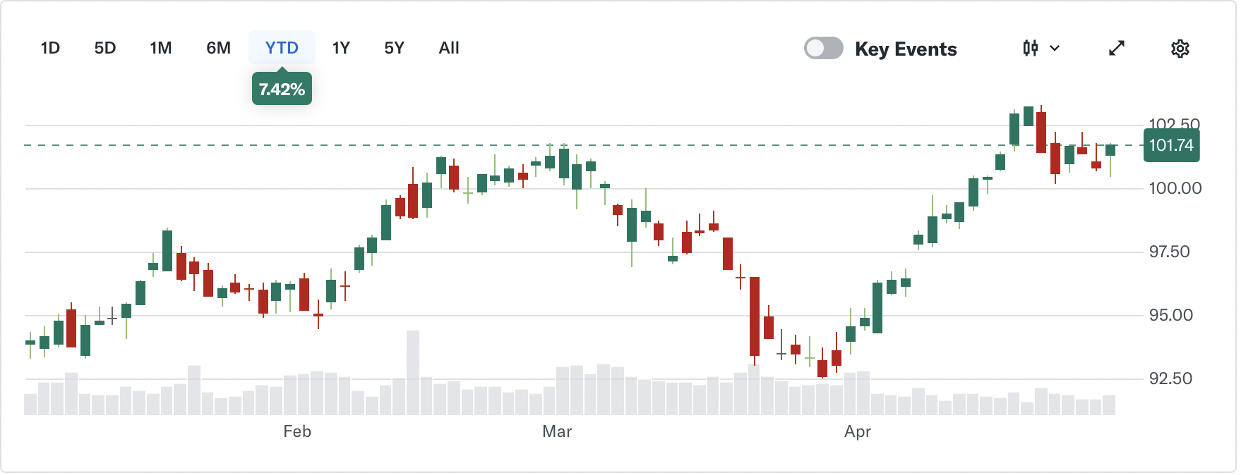
安碩美國不動產ETF(IYR.US)
成立於2000/06/12，主要追蹤Dow Jones U.S. Real Estate Capped Index，投資標的為美國不動產類股與REITs，涵蓋資料中心、電信塔、工業物流、住宅、零售及醫療不動產等領域。
特色是可一次布局美國上市不動產公司，兼具房地產收益與產業分散效果，適合想配置 REITs、尋求股利收益或表達美國不動產板塊觀點的投資人。
產業分配
近一年股價走勢
公司名稱 | 比重(%) | 簡介
Welltower Inc | 9.96 | 醫療保健不動產龍頭
Prologis Inc | 9.18 | 全球物流倉儲地產龍頭
Equinix Inc | 4.69 | 全球資料中心REIT龍頭
Digital Realty Trust Inc | 4.63 | 資料中心不動產龍頭
Simon Property Group Inc | 4.58 | 高端購物中心REIT龍頭
資料來源： https://finance.yahoo.com/quote/IYR/，持股截止2026/4/28，績效截至2026/4/28

Slide 42
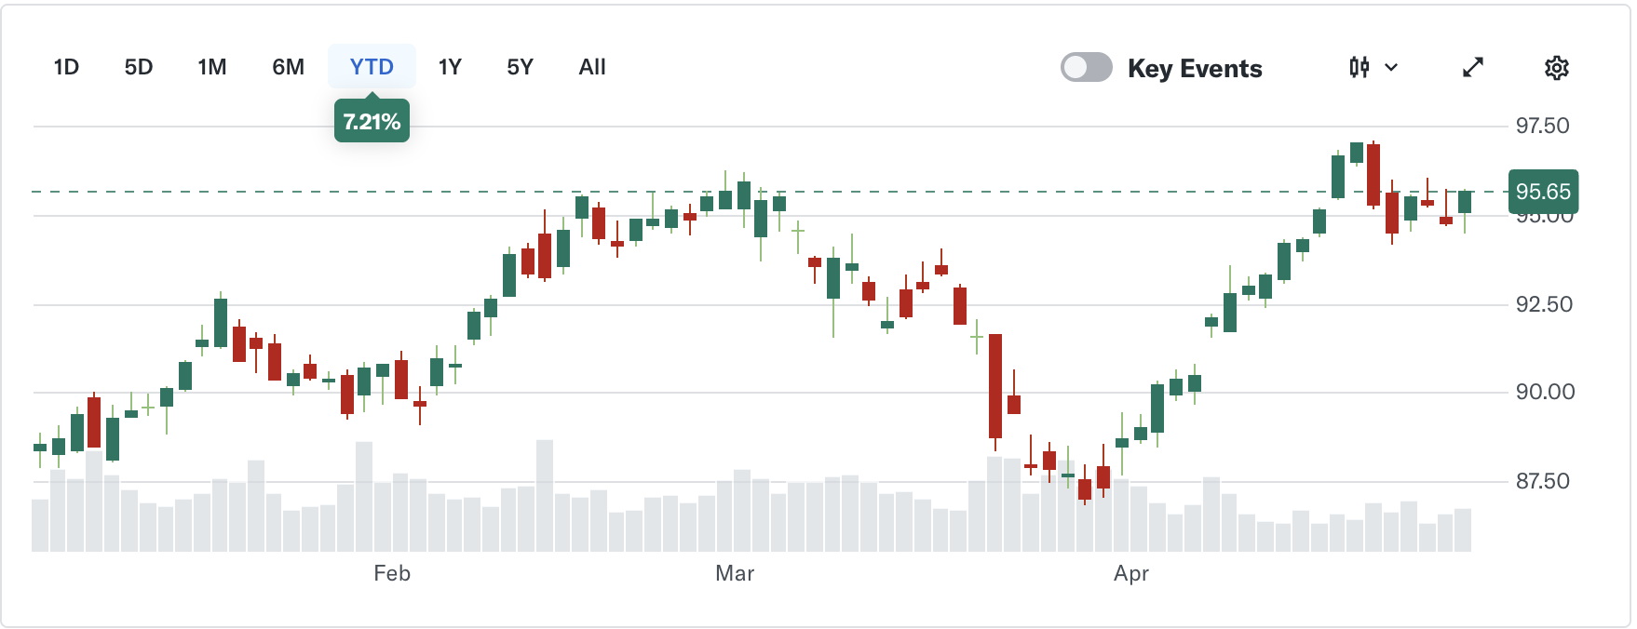
領航不動產ETF(VNQ.US)
成立於2004年，主要追蹤MSCI US Investable Market Real Estate 25/50 Index，投資標的為美國REITs 及不動產相關公司，涵蓋工業物流、資料中心、住宅、醫療、零售與辦公等不動產類別。
特色是以低成本方式廣泛布局美國不動產市場，費用率為0.13%，適合作為美股資產配置中的REITs核心部位，兼具股利收益與長期不動產增值潛力。
產業分配
近一年股價走勢
公司名稱 | 比重(%) | 簡介
Vanguard Real Estate II Index | 14.50 | 美國REITs組合型基金
Welltower Inc | 7.69 | 醫療保健不動產龍頭
Prologis Inc | 7.03 | 全球物流倉儲地產龍頭
Equinix Inc | 5.51 | 全球資料中心REIT龍頭
American Tower Corp | 4.63 | 通訊塔基礎設施REIT龍頭
資料來源： https://finance.yahoo.com/quote/VNQ/，持股截止2026/4/28，績效截至2026/4/28

Slide 43
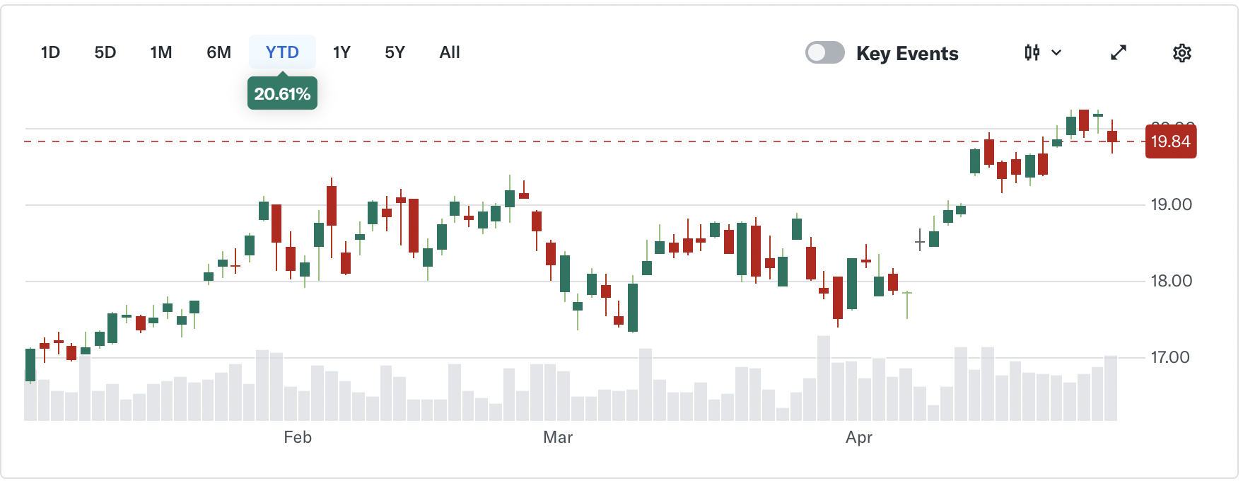
安碩全球乾淨能源ETF(ICLN.US)
成立於2008年，主要追蹤S&P Global Clean Energy Transition Index，投資標的為全球乾淨能源相關企業，涵蓋太陽能、風電、電力設備、再生能源營運商及能源轉型供應鏈。
特色是可一次布局全球能源轉型與再生能源主題，受惠於各國減碳政策、電網升級、綠電需求及企業淨零承諾，適合作為長期潔淨能源題材配置工具。
產業分配
近一年股價走勢
公司名稱 | 比重(%) | 簡介
Nextpower Inc | 10.17 | 太陽能發電資產營運商
Bloom Energy Corp | 9.40 | 固態氧化物燃料電池商
First Solar Inc | 6.13 | 太陽能模組製造龍頭
Iberdrola S.A. | 5.76 | 全球再生能源電力集團
China Yangtze Power Co | 4.70 | 中國大型水力發電公司
資料來源： https://finance.yahoo.com/quote/ICLN/，持股截止2026/4/28，績效截至2026/4/28

Slide 44
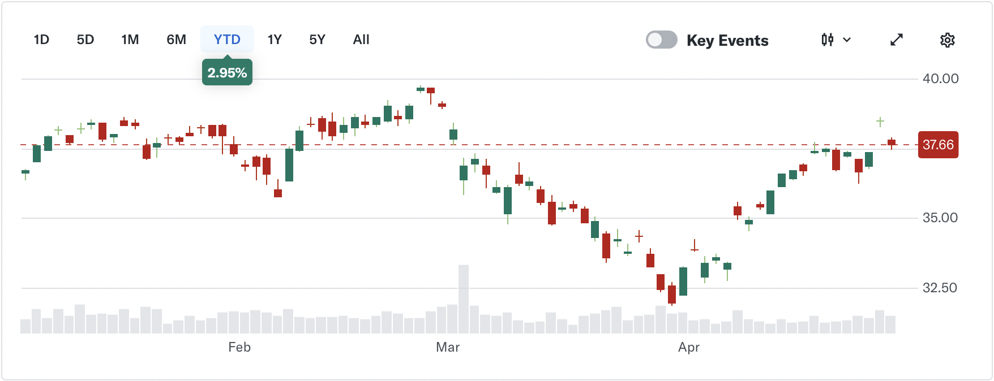
Global X機器人與AI ETF(BOTZ.US)
成立於2016/09/12，主要追蹤Indxx Global Robotics & Artificial Intelligence Thematic Index，投資標的為機器人、自動化、AI晶片、工業機器人、醫療機器人與智慧製造相關企業，費用率為0.68%。
特色是聚焦機器人與人工智慧長期成長趨勢，受惠於工廠自動化、AI運算、醫療科技、物流自動化及勞動力短缺帶動的自動化需求。
投資組合偏主題型與成長型，持股集中於特定科技與自動化產業。
產業分配
近一年股價走勢
公司名稱 | 比重(%) | 簡介
Nvidia Corp | 8.44 | AI GPU與加速運算晶片龍頭
Intuitive Surgical Inc | 8.23 | 機器人輔助手術系統龍頭
ABB Ltd | 8.20 | 工業自動化與電氣設備龍頭
Keyence Corp | 7.87 | 工業感測器與自動化設備龍頭
Fanuc Corp | 7.45 | 工業機器人與數控系統龍頭
資料來源： https://finance.yahoo.com/quote/BOTZ/，持股截止2026/4/28，績效截至2026/4/28

Slide 45
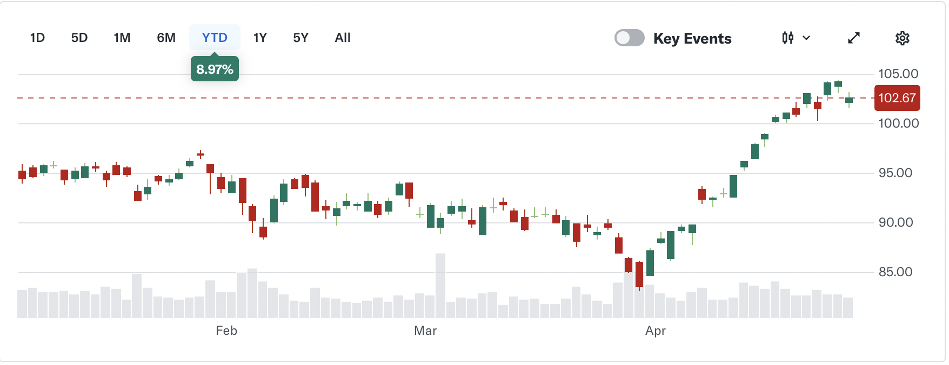
領航資訊科技ETF(VGT.US)
成立於2004年，主要追蹤MSCI US Investable Market Information Technology 25/50 Index，投資標的是美國大型、中型及小型資訊科技公司，涵蓋軟體、半導體、硬體、IT服務與電子設備等產業。
特色是以低成本方式布局美國科技產業，費用率為0.09%，受惠於AI、雲端運算、企業軟體、半導體及數位化轉型趨勢，適合作為科技板塊核心配置工具。
產業分配
近一年股價走勢
公司名稱 | 比重(%) | 簡介
Nvidia Corp | 18.52 | AI GPU與加速運算晶片龍頭
Apple Inc | 15.85 | 消費電子與生態系整合龍頭
Microsoft Corp | 10.20 | 雲端與企業軟體龍頭
Broadcom Inc | 4.38 | 半導體與基礎設施軟體龍頭
Micron Technology Inc | 2.02 | 記憶體與儲存晶片大廠
資料來源： https://finance.yahoo.com/quote/VGT/，持股截止2026/4/28，績效截至2026/4/28

Slide 46
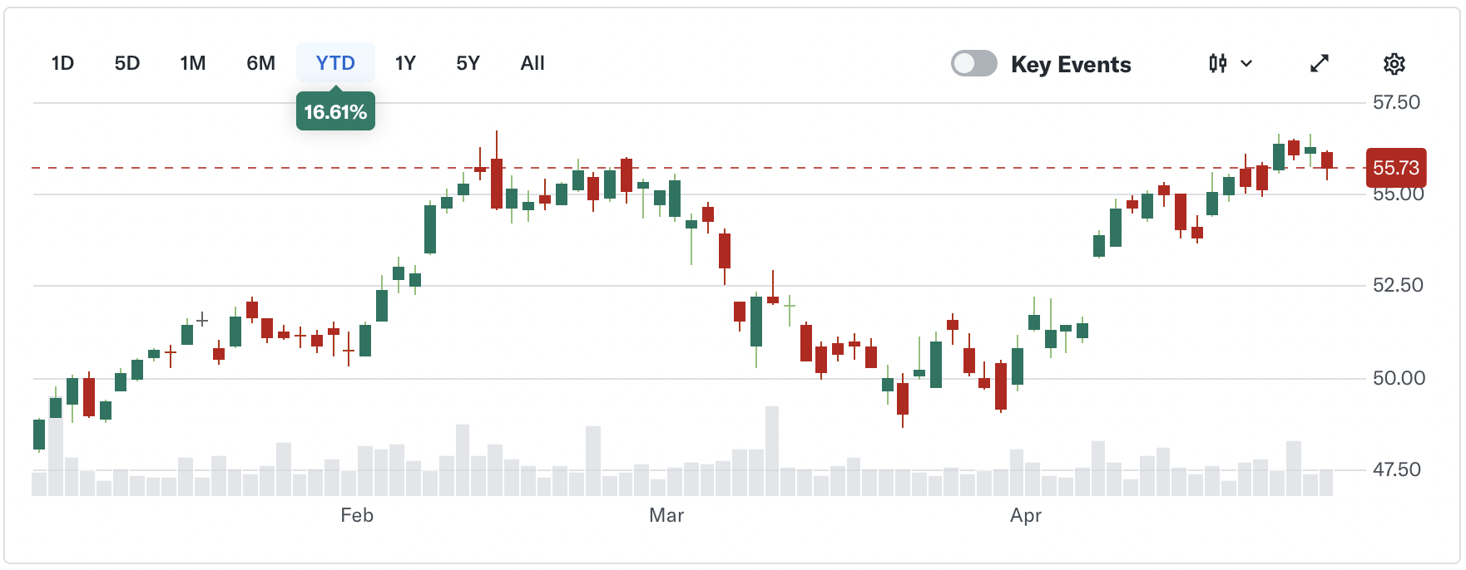
Global X美國基礎建設發展ETF(PAVE.US)
成立於2017/03/06，主要追蹤Indxx U.S. Infrastructure Development Index，投資標的是受惠於美國基礎建設投資的企業，涵蓋原物料、重型設備、工程建設、運輸與工業服務等領域。
特色是可參與美國基建升級、製造業回流、電網投資、交通建設與工業現代化趨勢，適合作為美國基礎建設與工業循環主題配置工具。投資組合與美國景氣、政府基建支出及企業資本支出高度相關。
產業分配
近一年股價走勢
公司名稱 | 比重(%) | 簡介
Quanta Services Inc | 3.57 | 電力基建與工程服務龍頭
CSX Corp | 3.49 | 北美鐵路運輸公司
Sempra | 3.45 | 北美能源基礎設施公司
Deere & Company | 3.29 | 農業與工程機械龍頭
Eaton Corp | 3.26 | 電力管理與工業設備龍頭
資料來源： https://finance.yahoo.com/quote/PAVE/，持股截止2026/4/28，績效截至2026/4/28

Slide 47
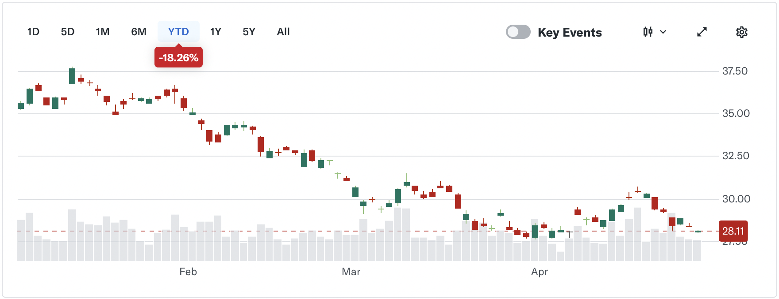
美國金瑞滬深中國網路ETF(KWEB.US)
成立於2013/07/31，主要追蹤CSI Overseas China Internet Index，投資標的是海外上市中國網路與平台經濟公司，涵蓋電商、線上遊戲、數位廣告、生活服務、金融科技及雲端平台等領域。
特色是集中布局中國互聯網龍頭與平台型企業，受惠於中國消費復甦、AI應用、電商競爭格局改善及平台監管環境穩定化，適合作為中國科技與消費網路主題配置工具。
產業分配
近一年股價走勢
公司名稱 | 比重(%) | 簡介
Tencent Holdings | 10.08 | 中國社群娛樂與遊戲龍頭
Alibaba Group Holdings | 8.93 | 中國電商與雲端服務龍頭
PDD Holdings | 8.78 | 電商平台與跨境零售龍頭
Meituan | 7.35 | 中國生活服務平台龍頭
NetEase Inc | 5.91 | 中國線上遊戲與內容平台
資料來源： https://finance.yahoo.com/quote/KWEB/，持股截止2026/4/28，績效截至2026/4/28

Slide 48
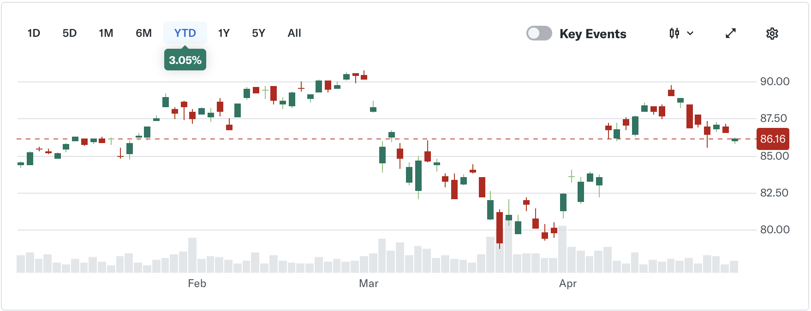
先鋒富時歐洲ETF(VGK.US)
成立於2005年，主要追蹤FTSE Developed Europe All Cap Index，投資標的是歐洲已開發市場大型、中型及小型股票，涵蓋英國、法國、瑞士、德國、荷蘭等主要歐洲市場。
特色是以低成本方式分散布局歐洲股市，費用率為0.06%，產業涵蓋金融、醫療保健、工業、消費及能源，適合作為美股以外的已開發市場配置工具。投資組合受歐洲景氣、歐元匯率、能源價格、利率政策及地緣政治影響。
產業分配
近一年股價走勢
公司名稱 | 比重(%) | 簡介
ASML Holding | 3.50 | 半導體微影設備龍頭
Novartis AG | 2.00 | 全球創新製藥公司
AstraZeneca PLC | 1.99 | 全球腫瘤與慢病製藥龍頭
HSBC Holdings | 1.91 | 全球大型銀行集團
Roche Holdings AG | 1.90 | 全球製藥與診斷龍頭
資料來源： https://finance.yahoo.com/quote/VGK/，持股截止2026/4/28，績效截至2026/4/28

Slide 49
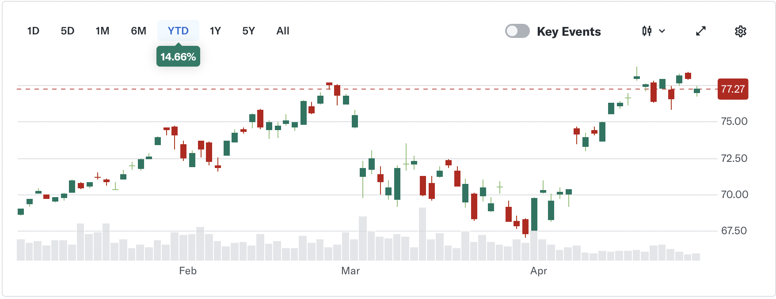
安碩核心MSCI新興市場ETF(IEMG.US)
成立於2012/10/18，主要追蹤MSCI Emerging Markets Investable Market Index，投資標的是全球新興市場大型、中型及小型股票，涵蓋台灣、印度、中國、韓國、巴西、沙烏地阿拉伯等市場。
特色是以低費用率0.09%分散布局新興市場，兼具科技製造、金融、消費、能源與原物料等產業曝險，適合作為全球股票配置中的新興市場核心部位。
產業分配
近一年股價走勢
公司名稱 | 比重(%) | 簡介
TSMC | 11.49 | 全球晶圓代工龍頭
Samsung Electronics | 4.39 | 記憶體與消費電子龍頭
Tencent Holdings | 3.34 | 中國社群娛樂與遊戲龍頭
SK Hynix Inc | 2.44 | 記憶體半導體大廠
Alibaba Group | 2.21 | 中國電商與雲端服務龍頭
資料來源： https://finance.yahoo.com/quote/IEMG/，持股截止2026/4/28，績效截至2026/4/28

Slide 50
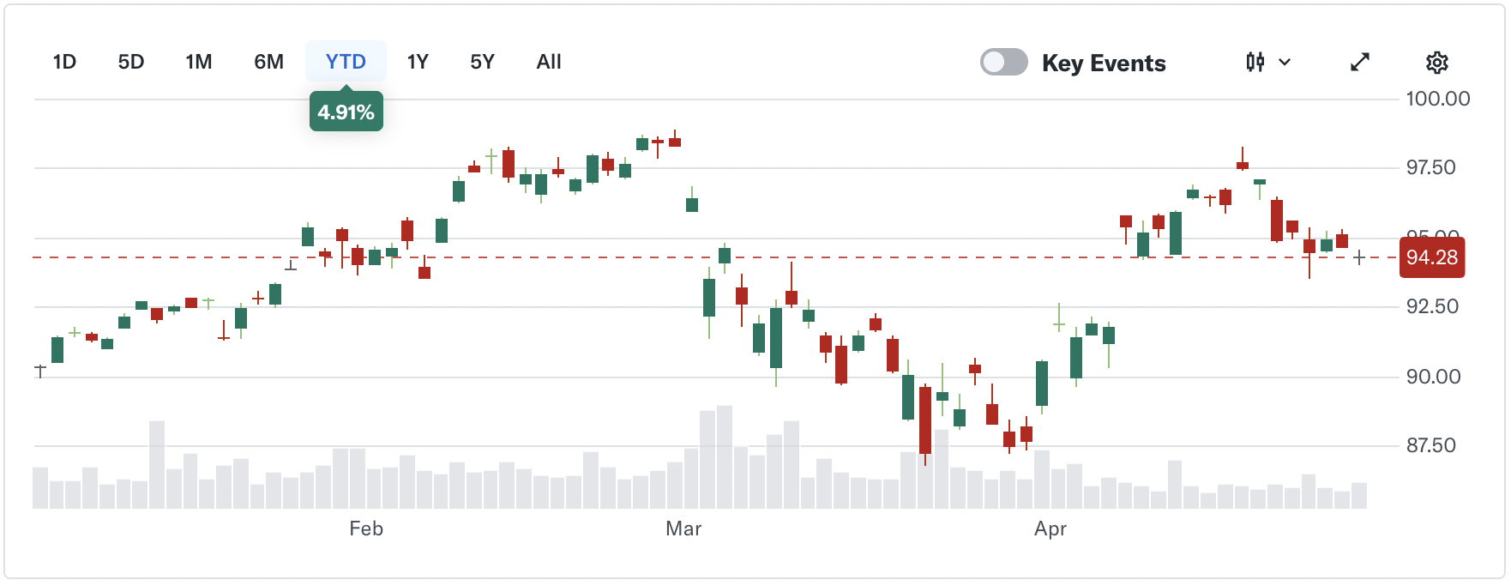
安碩核心MSCI EAFE ETF(IEFA.US)
成立於2012/10/18，主要追蹤MSCI EAFE IMI Index，投資標的是美國與加拿大以外的已開發市場股票，涵蓋歐洲、澳洲及遠東地區大型、中型及小型企業。
特色是以低費用率0.07%廣泛布局國際已開發市場，提供日本、英國、法國、瑞士、德國及澳洲等市場曝險，適合作為美股以外的國際股票核心配置。
產業分配
近一年股價走勢
公司名稱 | 比重(%) | 簡介
ASML Holding | 11.92 | 半導體微影設備龍頭
AstraZeneca PLC | 11.05 | 全球腫瘤與慢病製藥龍頭
Novartis AG | 10.57 | 全球創新製藥公司
HSBC Holdings | 9.59 | 全球大型銀行集團
Roche Holdings AG | 3.75 | 全球製藥與診斷龍頭
資料來源： https://finance.yahoo.com/quote/IEFA/，持股截止2026/4/28，績效截至2026/4/28

Slide 51
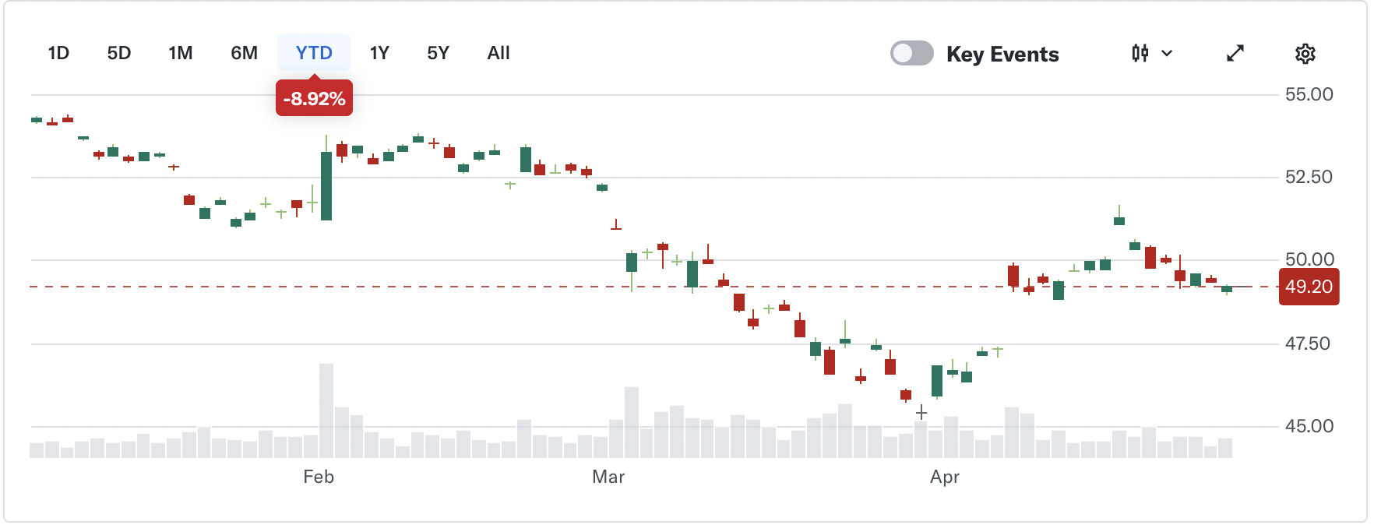
安碩MSCI印度ETF(INDA.US)
成立於2012/02/02，主要追蹤MSCI India Index，投資標的是印度大型與中型股票，涵蓋金融、資訊科技、能源、消費及工業等產業，費用率為0.61%。
特色是可直接布局印度股市長期成長趨勢，受惠於人口紅利、製造業升級、數位化與內需消費擴張；但單一國家曝險較高，表現容易受匯率、政策、外資流向與印度股市估值影響。
產業分配
近一年股價走勢
公司名稱 | 比重(%) | 簡介
HDFC Bank | 6.92 | 印度大型民營銀行龍頭
Reliance Industries | 6.65 | 印度能源與零售電信集團
ICICI Bank | 5.30 | 印度大型民營銀行
Bharti Airtel | 3.72 | 印度大型電信服務商
Infosys Limited | 3.30 | 全球IT服務與外包龍頭
資料來源： https://finance.yahoo.com/quote/INDA/，持股截止2026/4/28，績效截至2026/4/28

Slide 52

安碩MSCI中國ETF(MCHI.US)
成立於2011年，主要追蹤MSCI China Index，投資標的是中國大型與中型股票，涵蓋網路平台、金融、消費、通訊服務與科技等產業，費用率為0.59%。
特色是可一次布局中國核心大型企業，受惠於中國消費復甦、互聯網平台修復、政策支持與企業獲利改善；但波動較高，需留意中國宏觀景氣、政策監管、地緣政治及ADR相關風險。
產業分配
近一年股價走勢
公司名稱 | 比重(%) | 簡介
Tencent Holdings | 15.13 | 中國社群娛樂與遊戲龍頭
Alibaba Group Holdings | 10.00 | 中國電商與雲端服務龍頭
00939 | 3.94 | 中國建設銀行，大型國有銀行
PDD Holdings | 2.78 | 電商平台與跨境零售龍頭
Xiaomi Corp | 2.67 | 智慧手機與AIoT生態系龍頭
資料來源： https://finance.yahoo.com/quote/MCHI/，持股截止2026/4/28，績效截至2026/4/28

Slide 53

安碩MSCI巴西ETF(EWZ.US)
成立於2000/07/10，主要追蹤MSCI Brazil 25/50 Index，投資標的是巴西大型與中型股票，涵蓋金融、能源、原物料、公用事業及消費等產業，費用率為0.59%。
特色是可布局巴西股市與大宗商品循環，受惠於資源出口、銀行獲利、能源與原物料價格上升；但單一新興市場波動高，表現容易受巴西貨幣、政治風險、利率政策及商品價格影響。
產業分配
近一年股價走勢
公司名稱 | 比重(%) | 簡介
Vale S.A. | 10.45 | 全球鐵礦砂與金屬礦業龍頭
Nu Holdings | 9.00 | 拉美數位銀行與金融科技龍頭
ITUB4 | 8.40 | 巴西大型銀行
PETR4 | 7.70 | 巴西國營能源
Petroleo Brasileiro S.A. | 7.05 | 巴西能源龍頭
資料來源： https://finance.yahoo.com/quote/EWZ/，持股截止2026/4/28，績效截至2026/4/28

